Slide 1
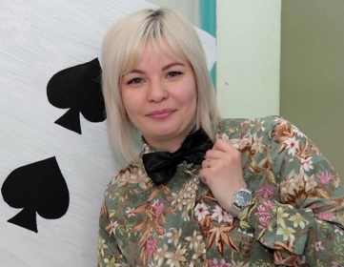
МИНИСТЕРСТВО ОБРАЗОВАНИЯ РЕСПУБЛИКИ МОРДОВИЯ
ПОРТФОЛИО
Коруковой Екатерины Юрьевны
воспитателя
МАДОУ «Центр развития ребёнка – детский сад №17»
Дата рождения: 29.08.1987 г.
1. Профессиональное образование
Квалификация по диплому: Организатор-методист дошкольного образования
Специальность: «Педагогика и методика дошкольного образования»
ФГБОУ ВО МГПИ им. М. Е. Евсевьева
Диплом КЗ № 63800 Дата выдачи: 30.01.2012 г.
Стаж педагогической работы
(по специальности воспитатель): 9 года Общий трудовой стаж: 15 лет
Наличие квалификационной категории: первая
Звание: не имеется

Slide 2
Участие в инновационной (экспериментальной деятельности)

Slide 3
Представление инновационного педагогического опыта представлен на сайте МАДОУ «Центр развития ребёнка - детский сад № 17»:
https://upload2.schoolrm.ru/iblock/4a6/4a6da461a0ce1e1e110bf0caacdd4f85/pedopyt-korukova.docx

Slide 4
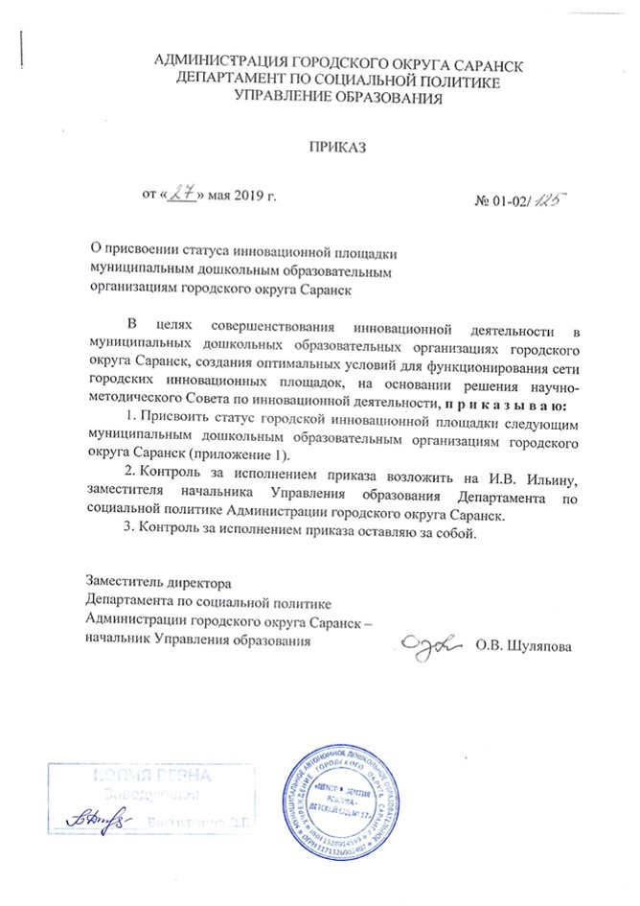
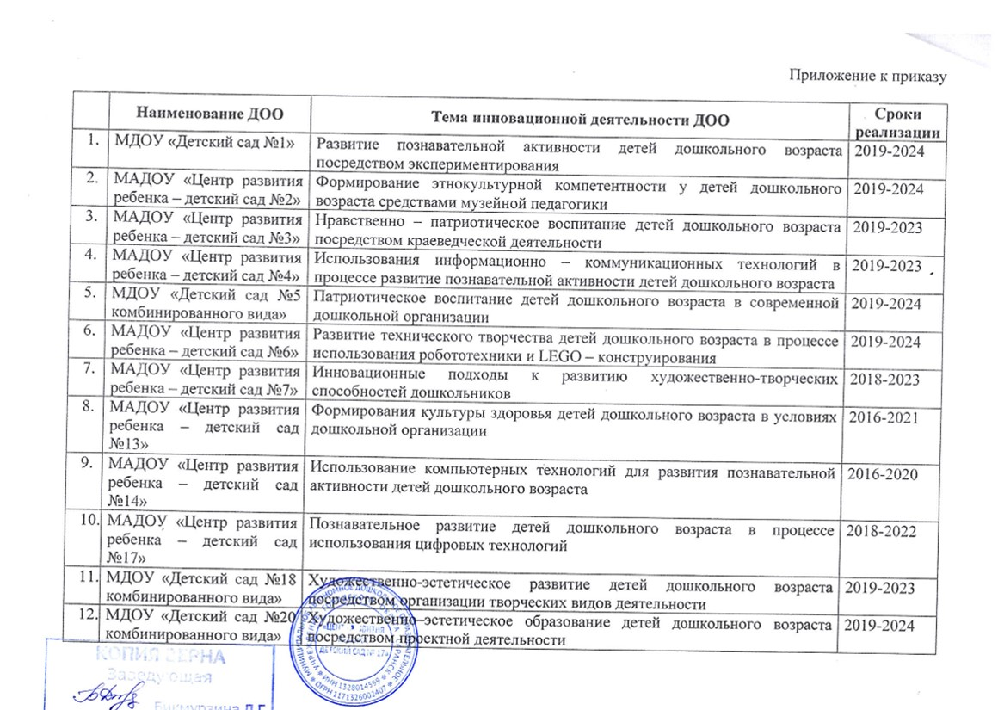

Slide 5
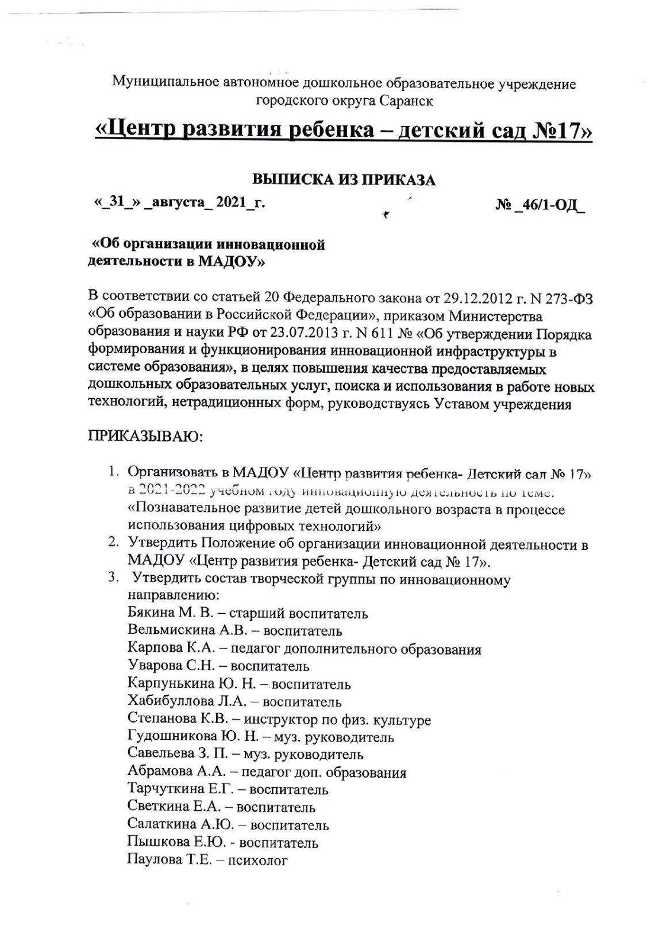
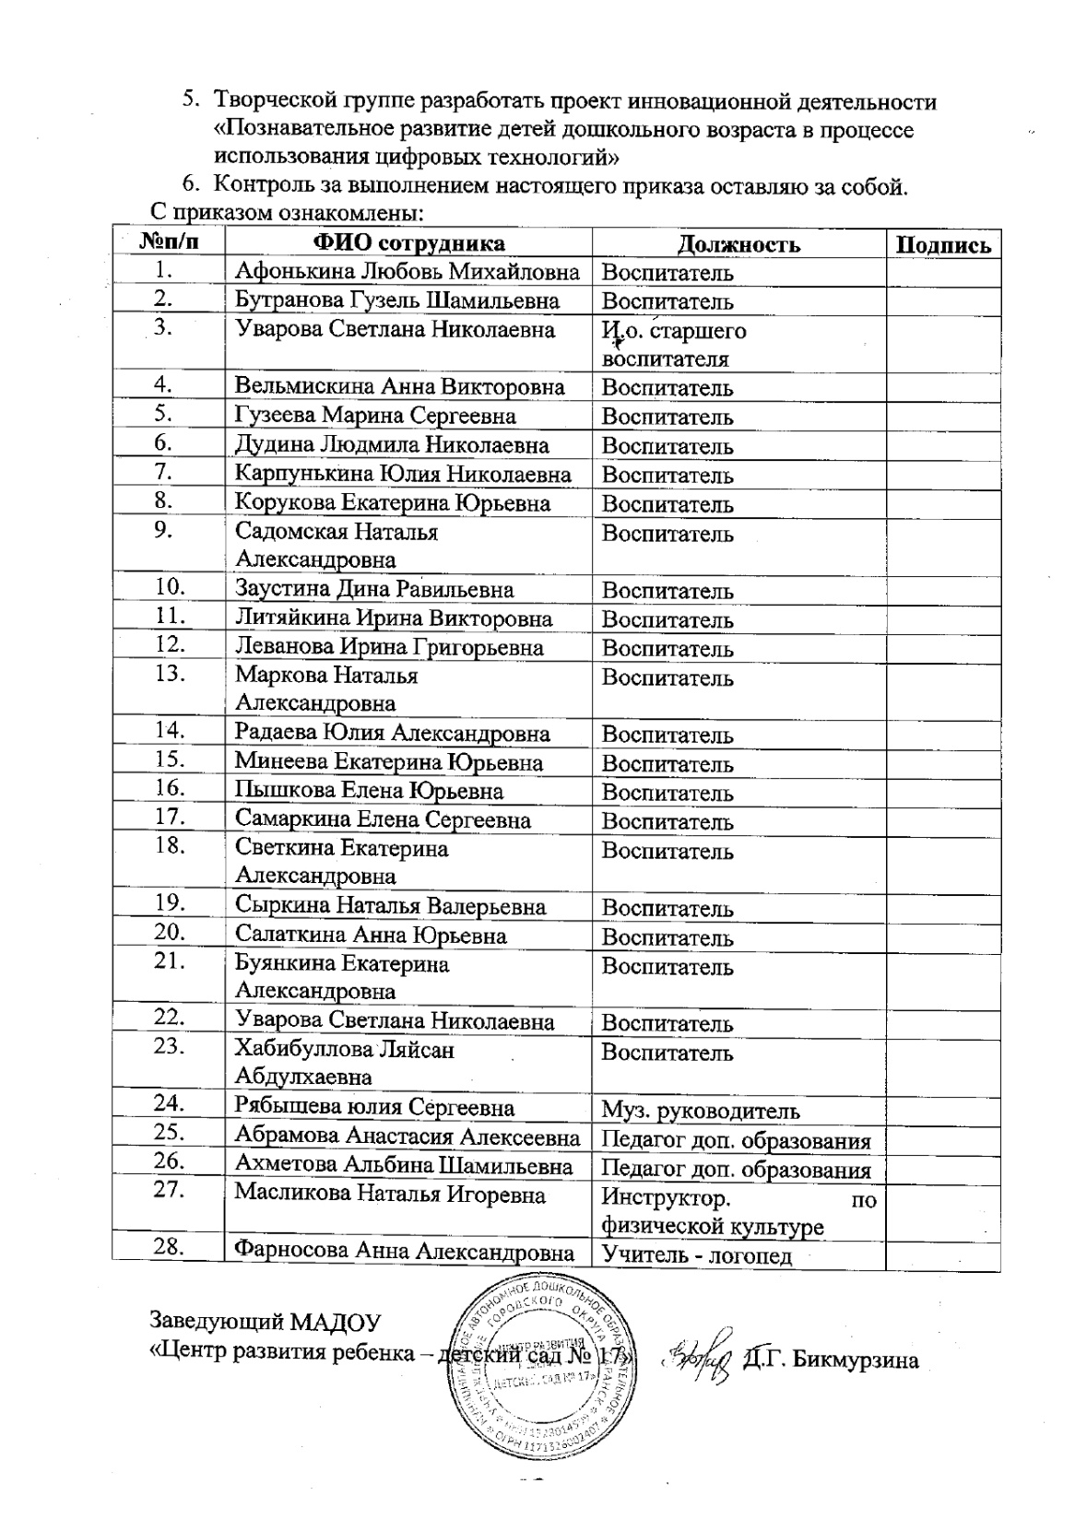

Slide 6
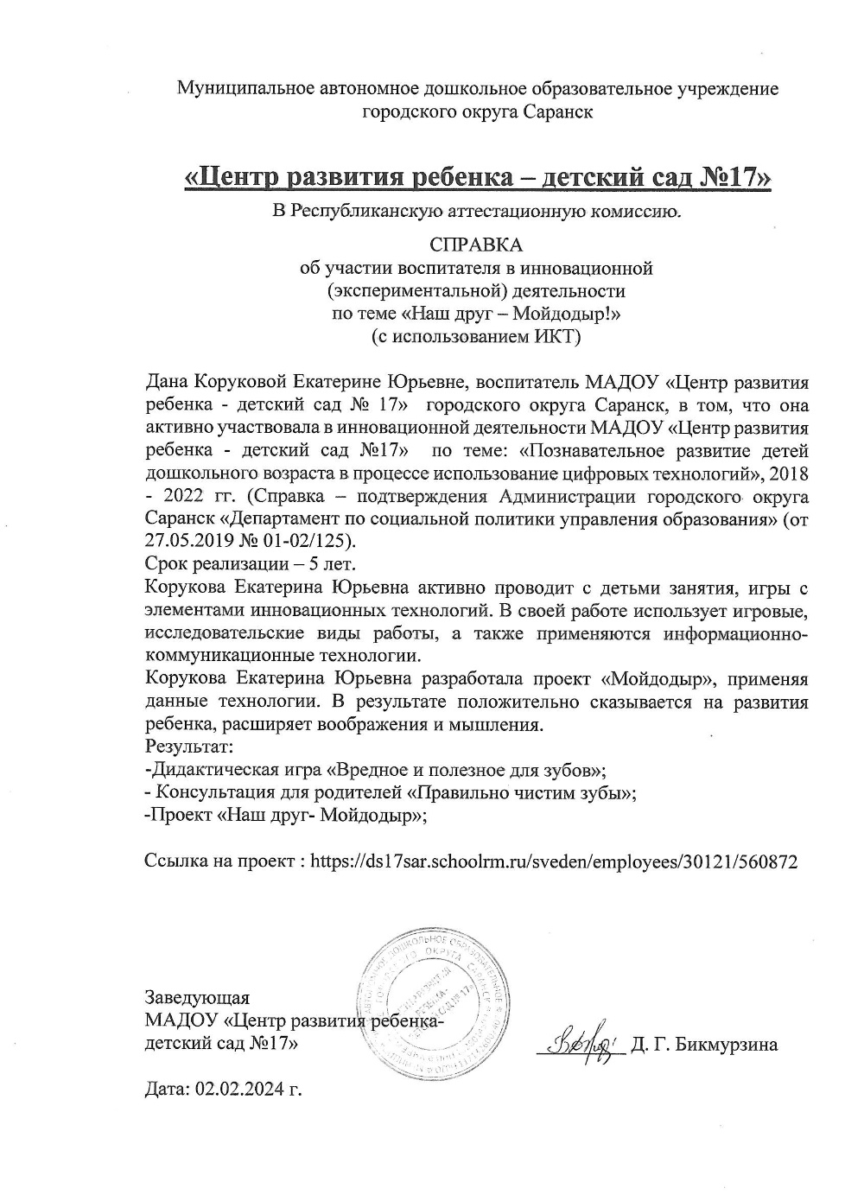
https://upload2.schoolrm.ru/iblock/b38/b388ab37eb23ac135436276b66b53178/PROEKT-MOYDODYR_merged.pdf

Slide 7
Наставничество

Slide 8
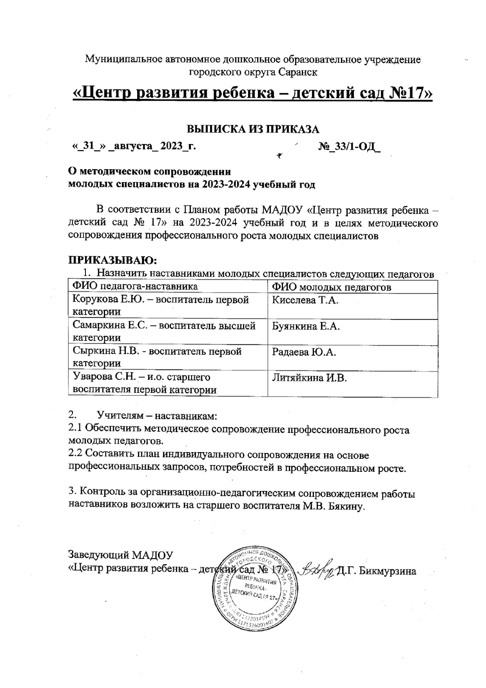

Slide 9
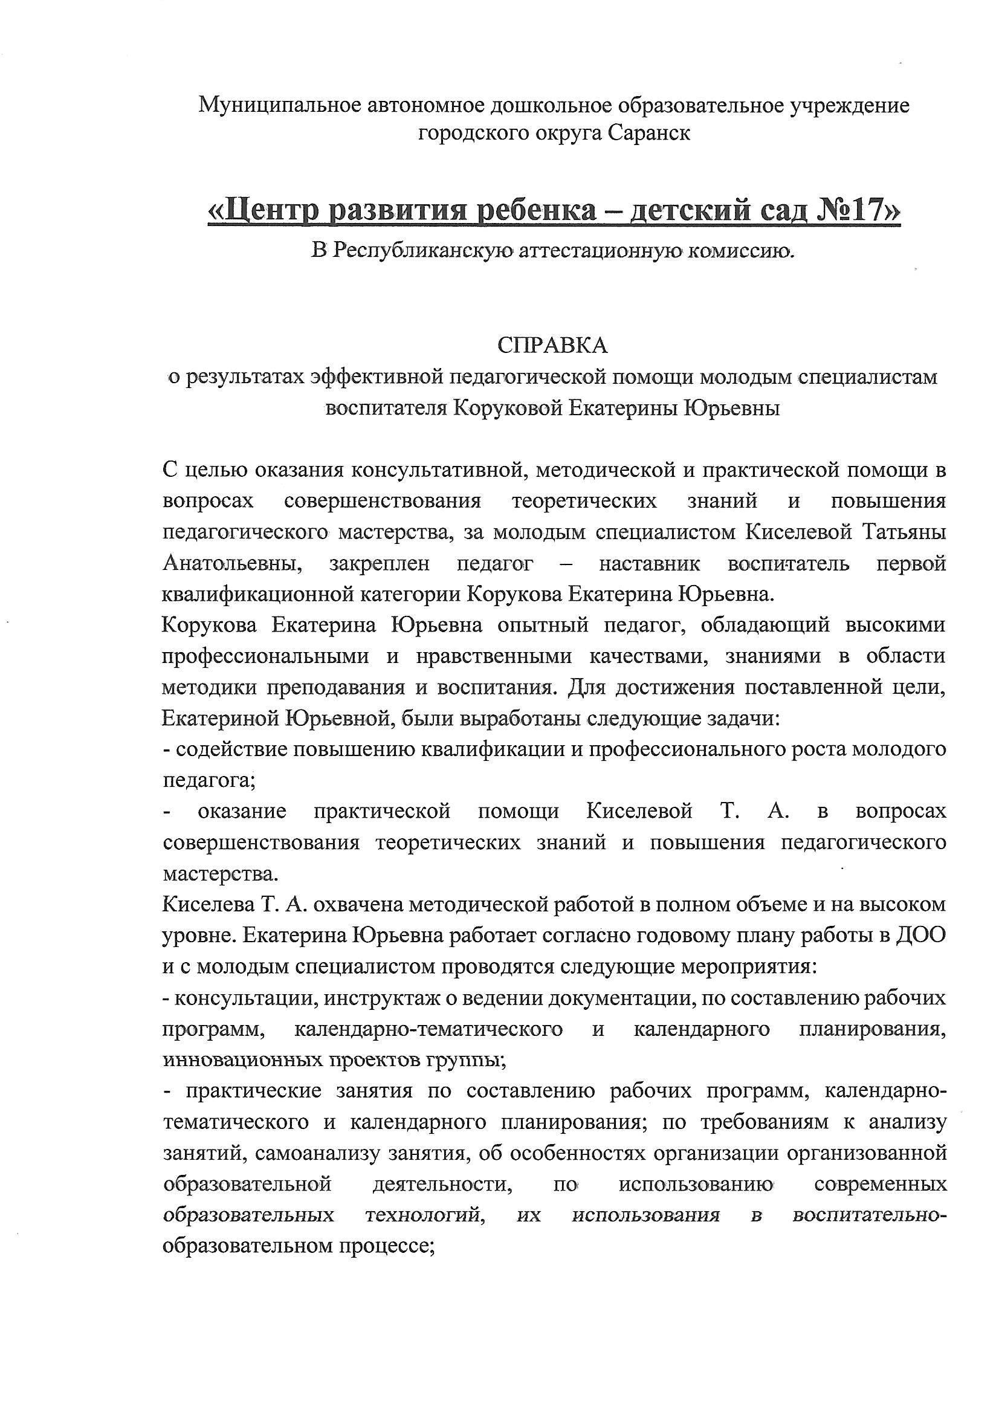
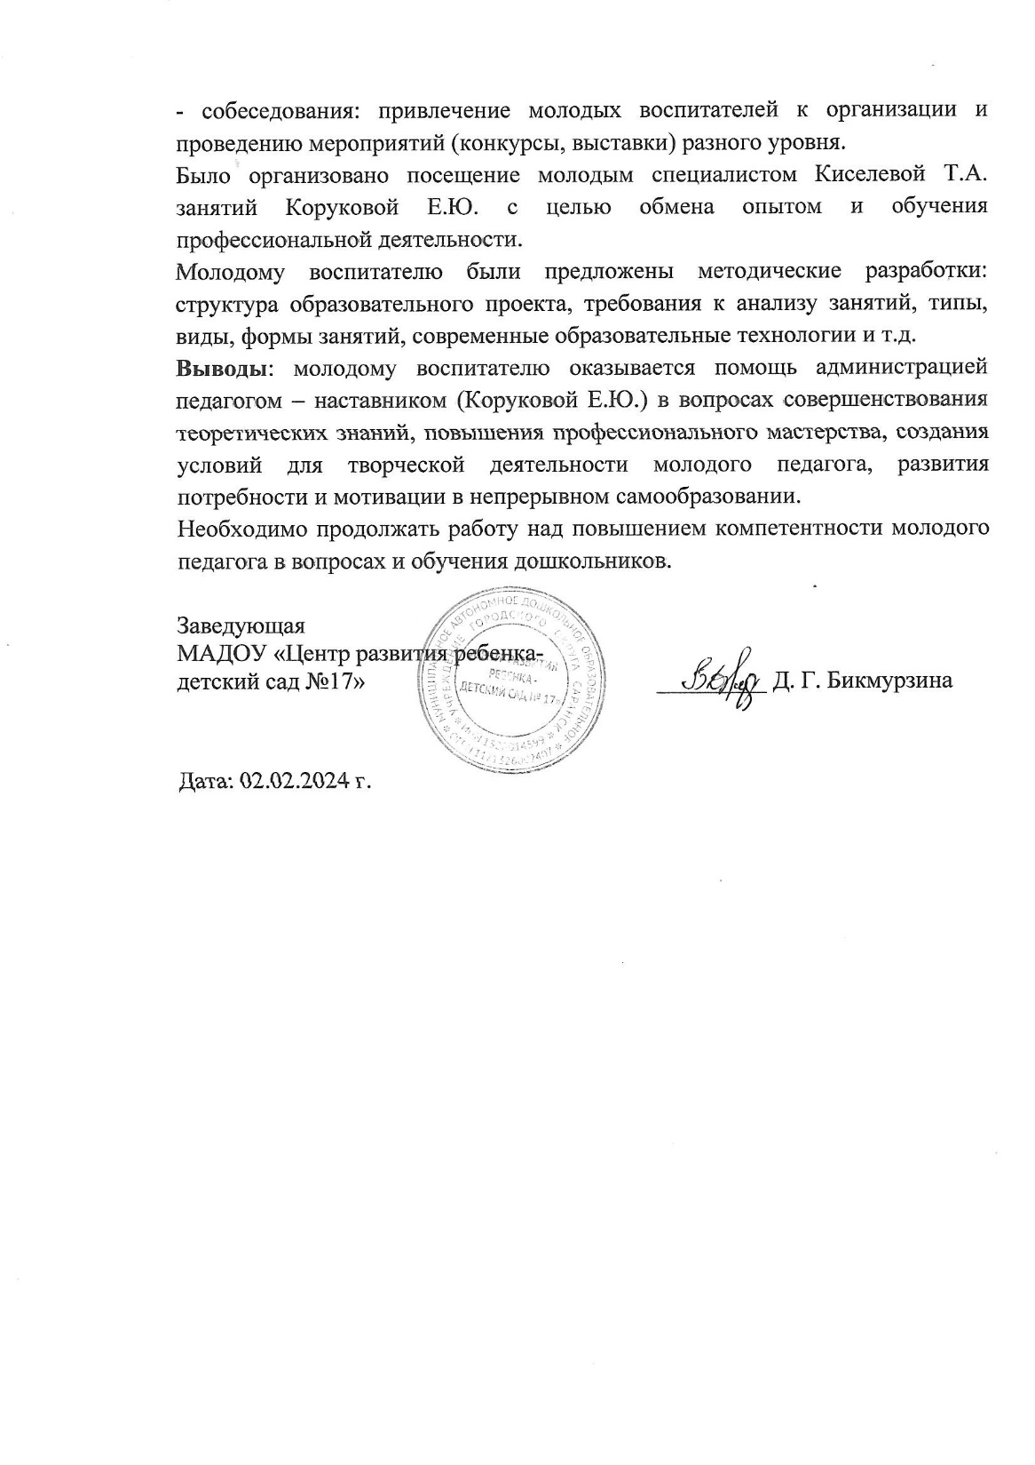

Slide 10
Наличие публикаций

Slide 11
Портал сети Интернет

Slide 12
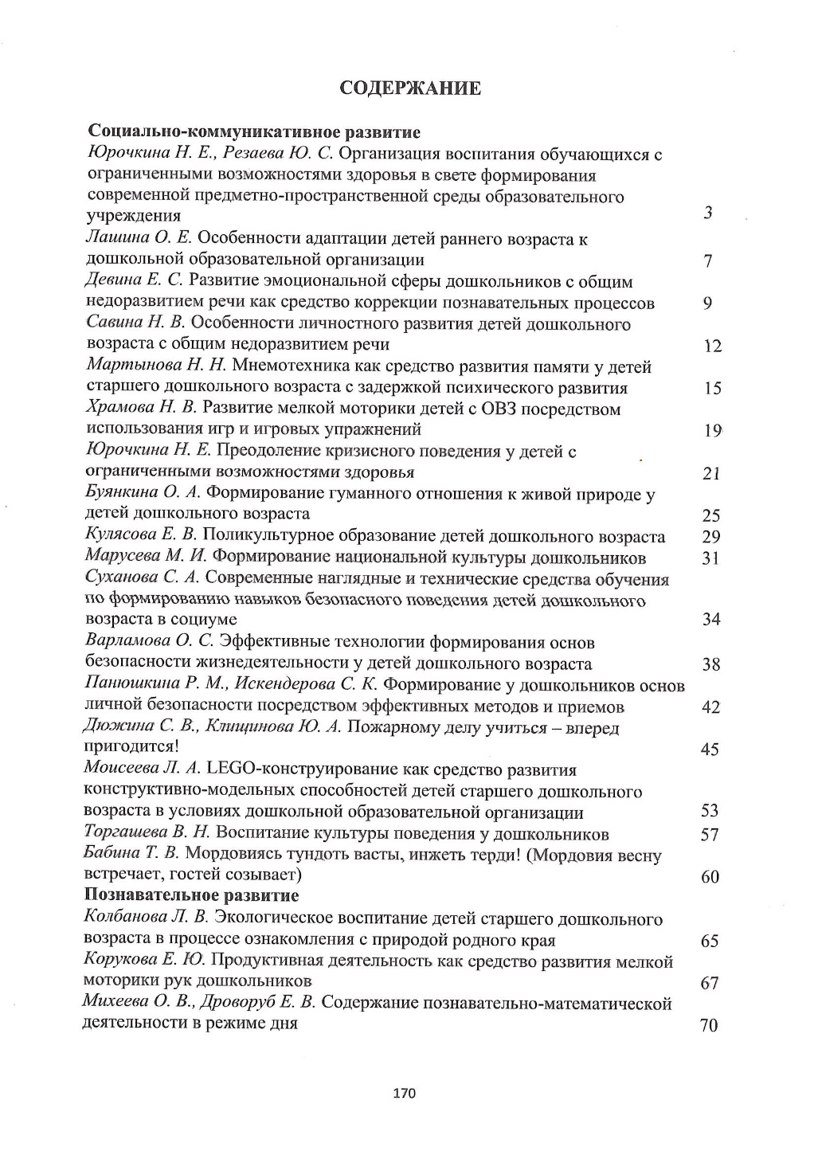
Республиканский уровень

Slide 13
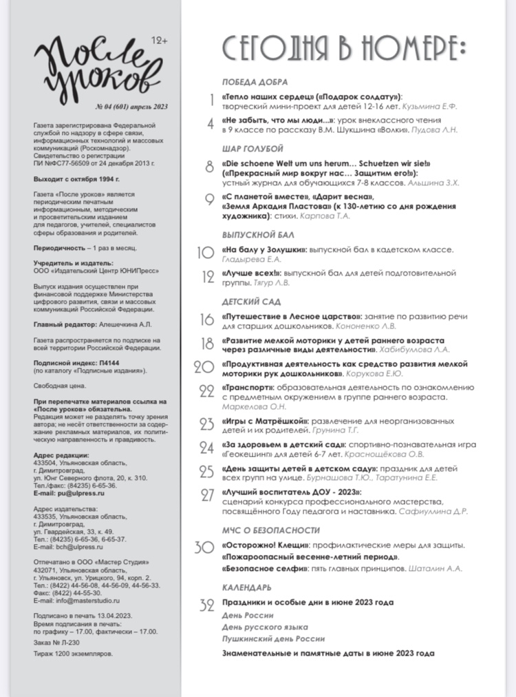
Российский уровень

Slide 14
Результаты участия воспитанников в: - конкурсах; - выставках;
- турнирах; - соревнования;
- акциях; - фестивалях

Slide 15
Портал сети Интернет

Slide 16
Муниципальный уровень

Slide 17
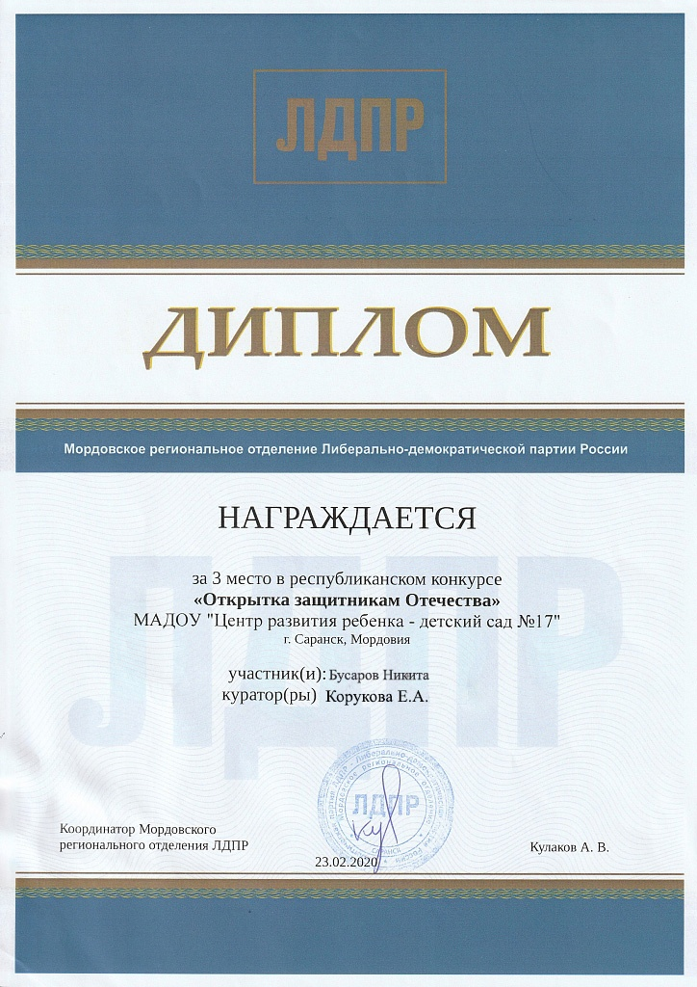
Республиканский уровень

Slide 18
Выступления на заседаниях методических советов, научно-практических конференциях, педагогических чтениях, семинарах, секциях, форумах, радиопередачах (очно)

Slide 19
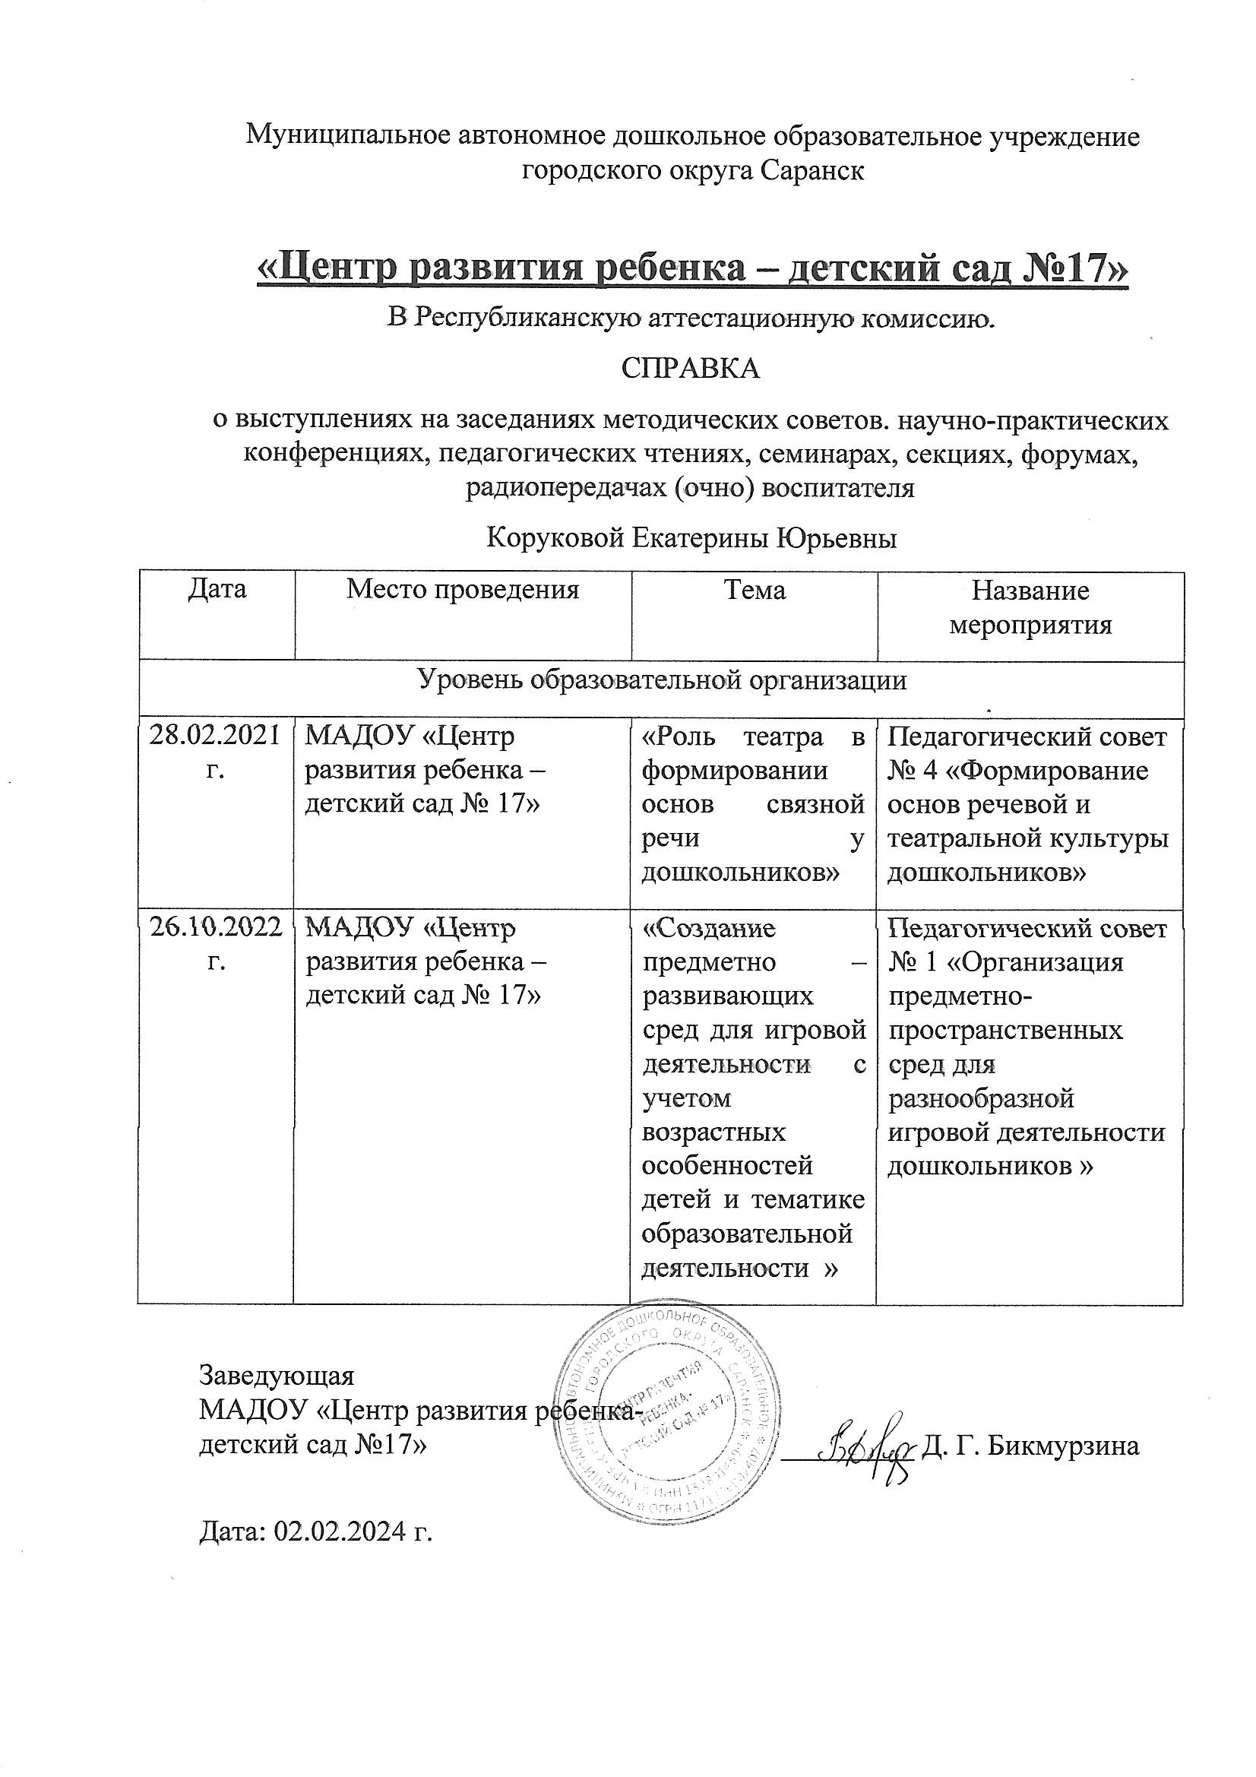
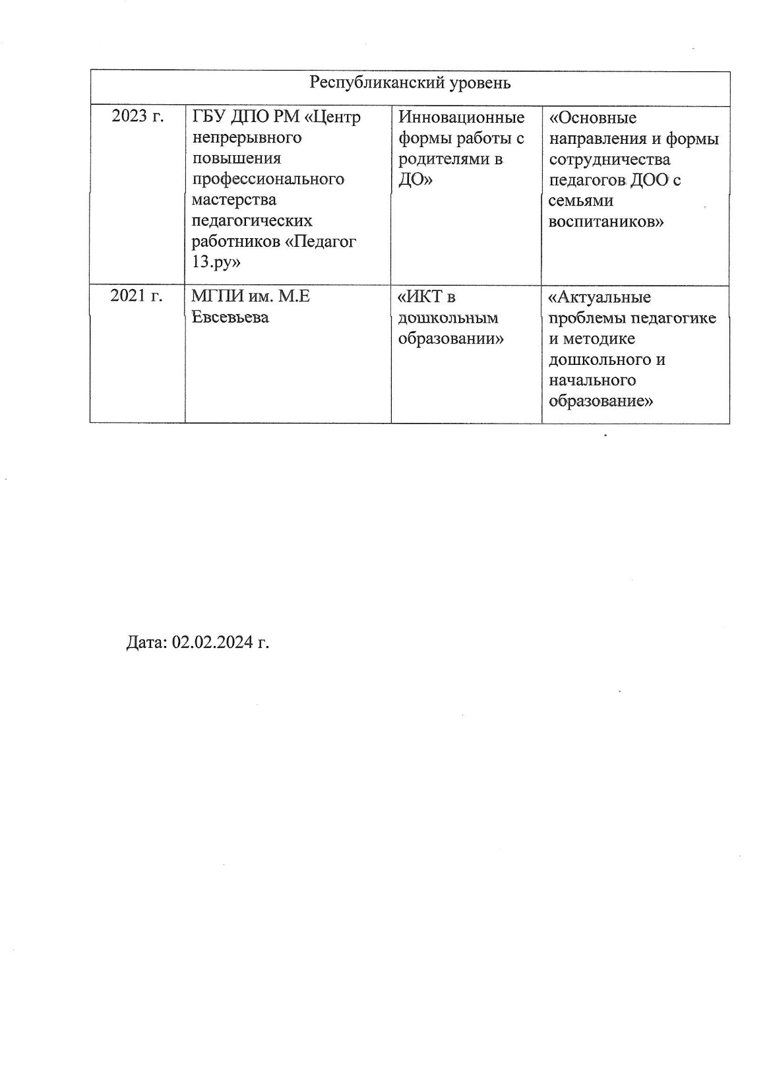

Slide 20
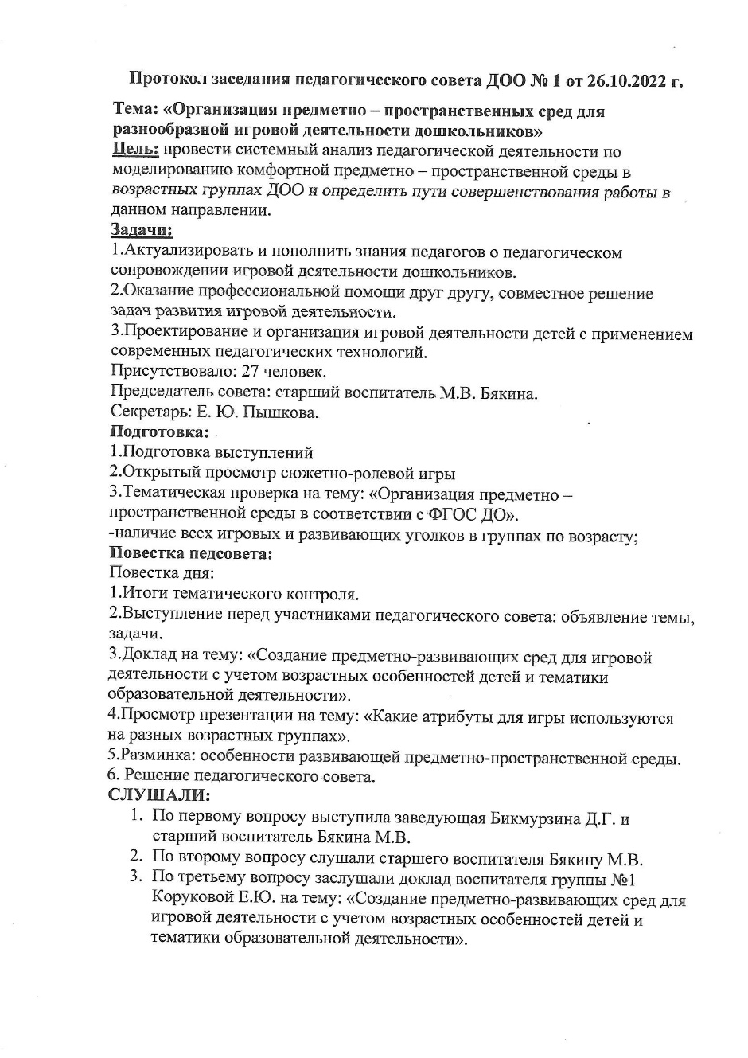
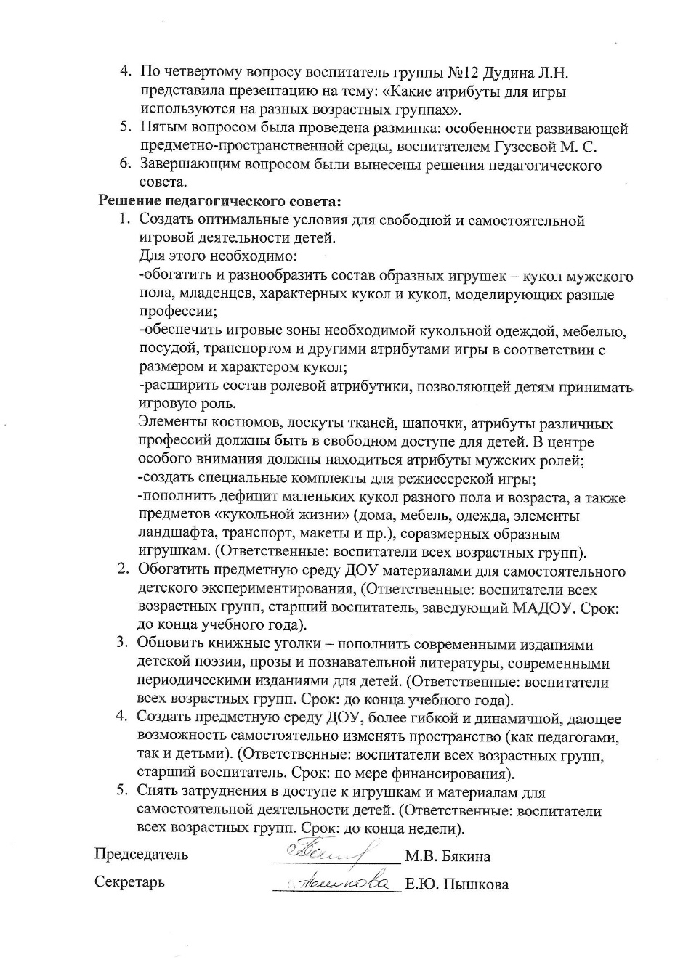
Уровень образовательной организации

Slide 21
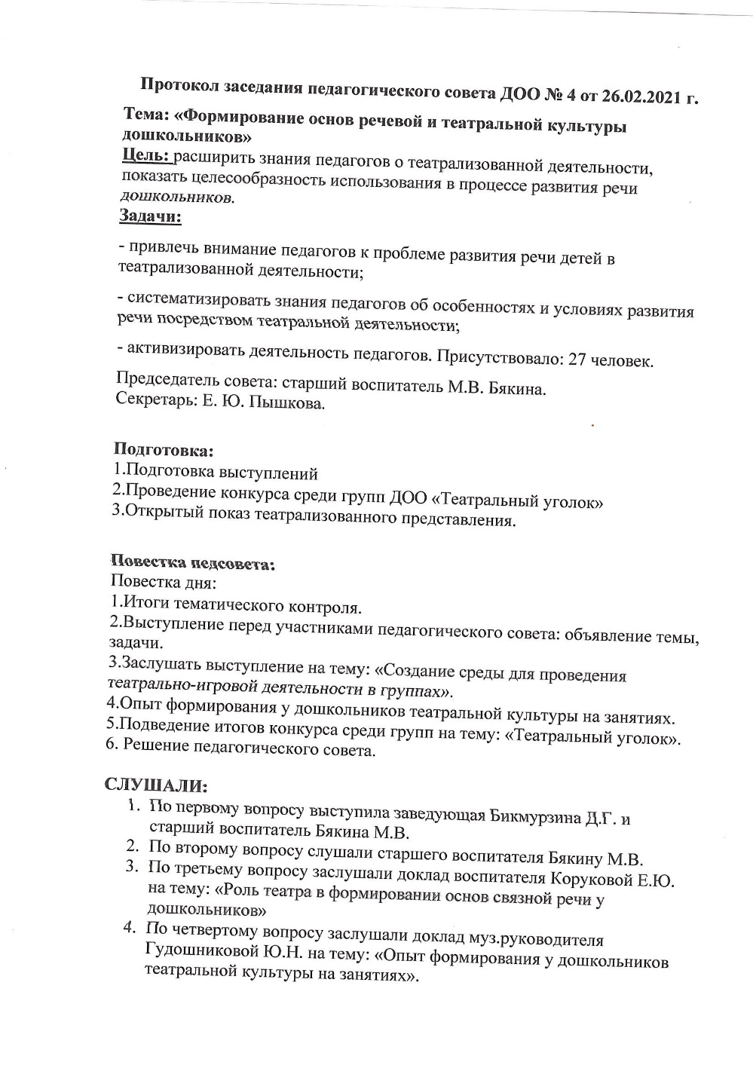
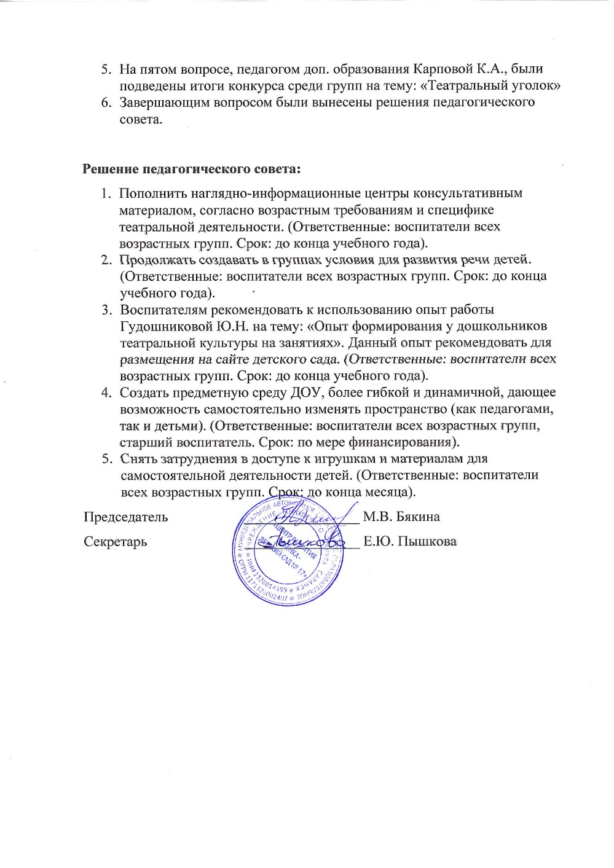

Slide 22
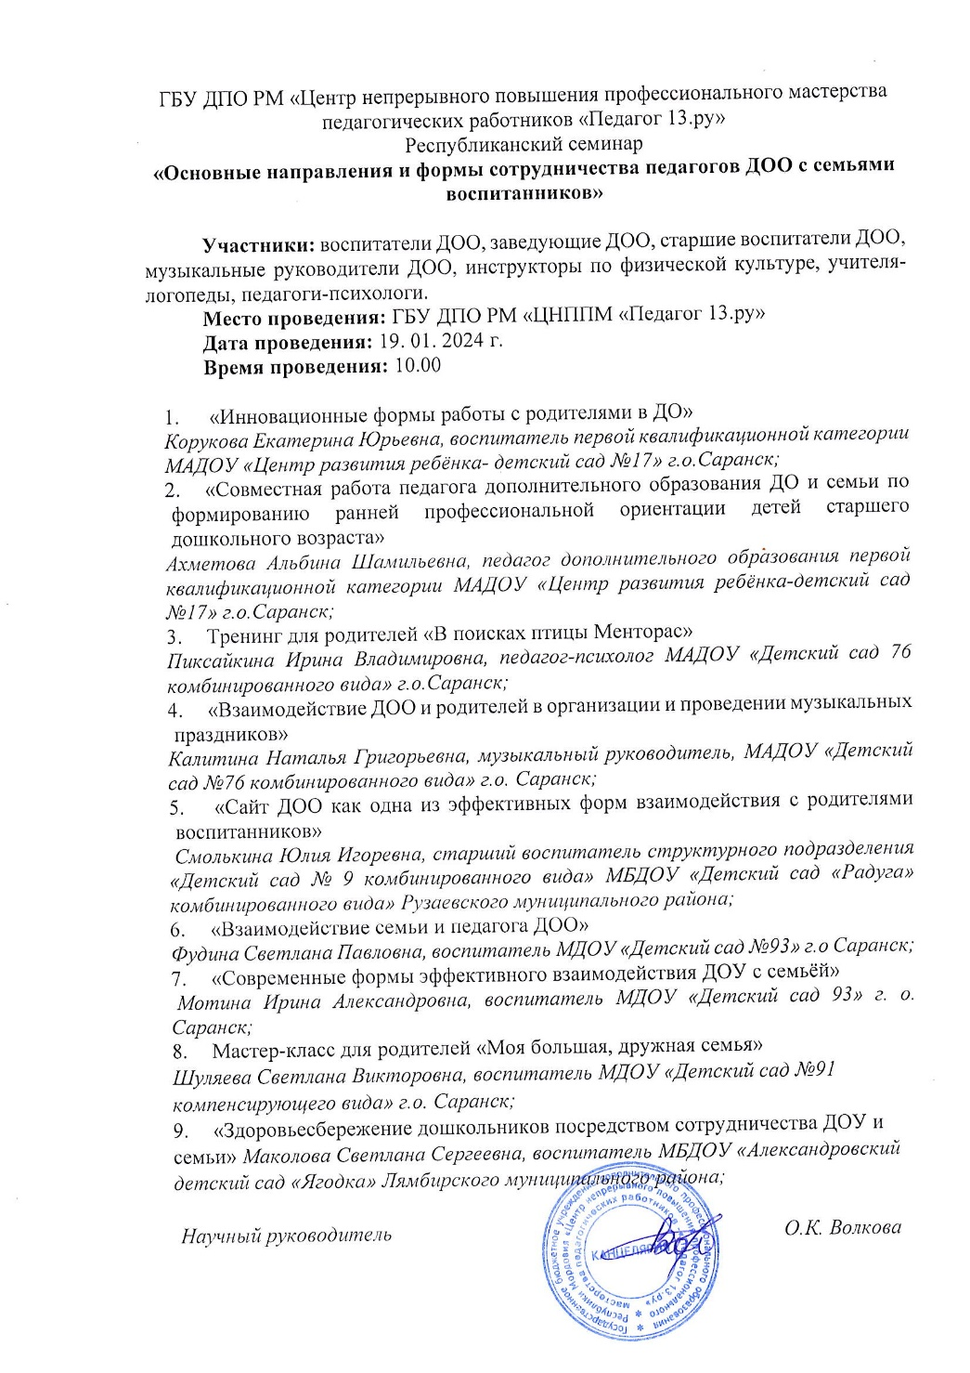
Республиканский уровень

Slide 24
Проведение открытых занятий, мастер – классов,
мероприятий

Slide 25
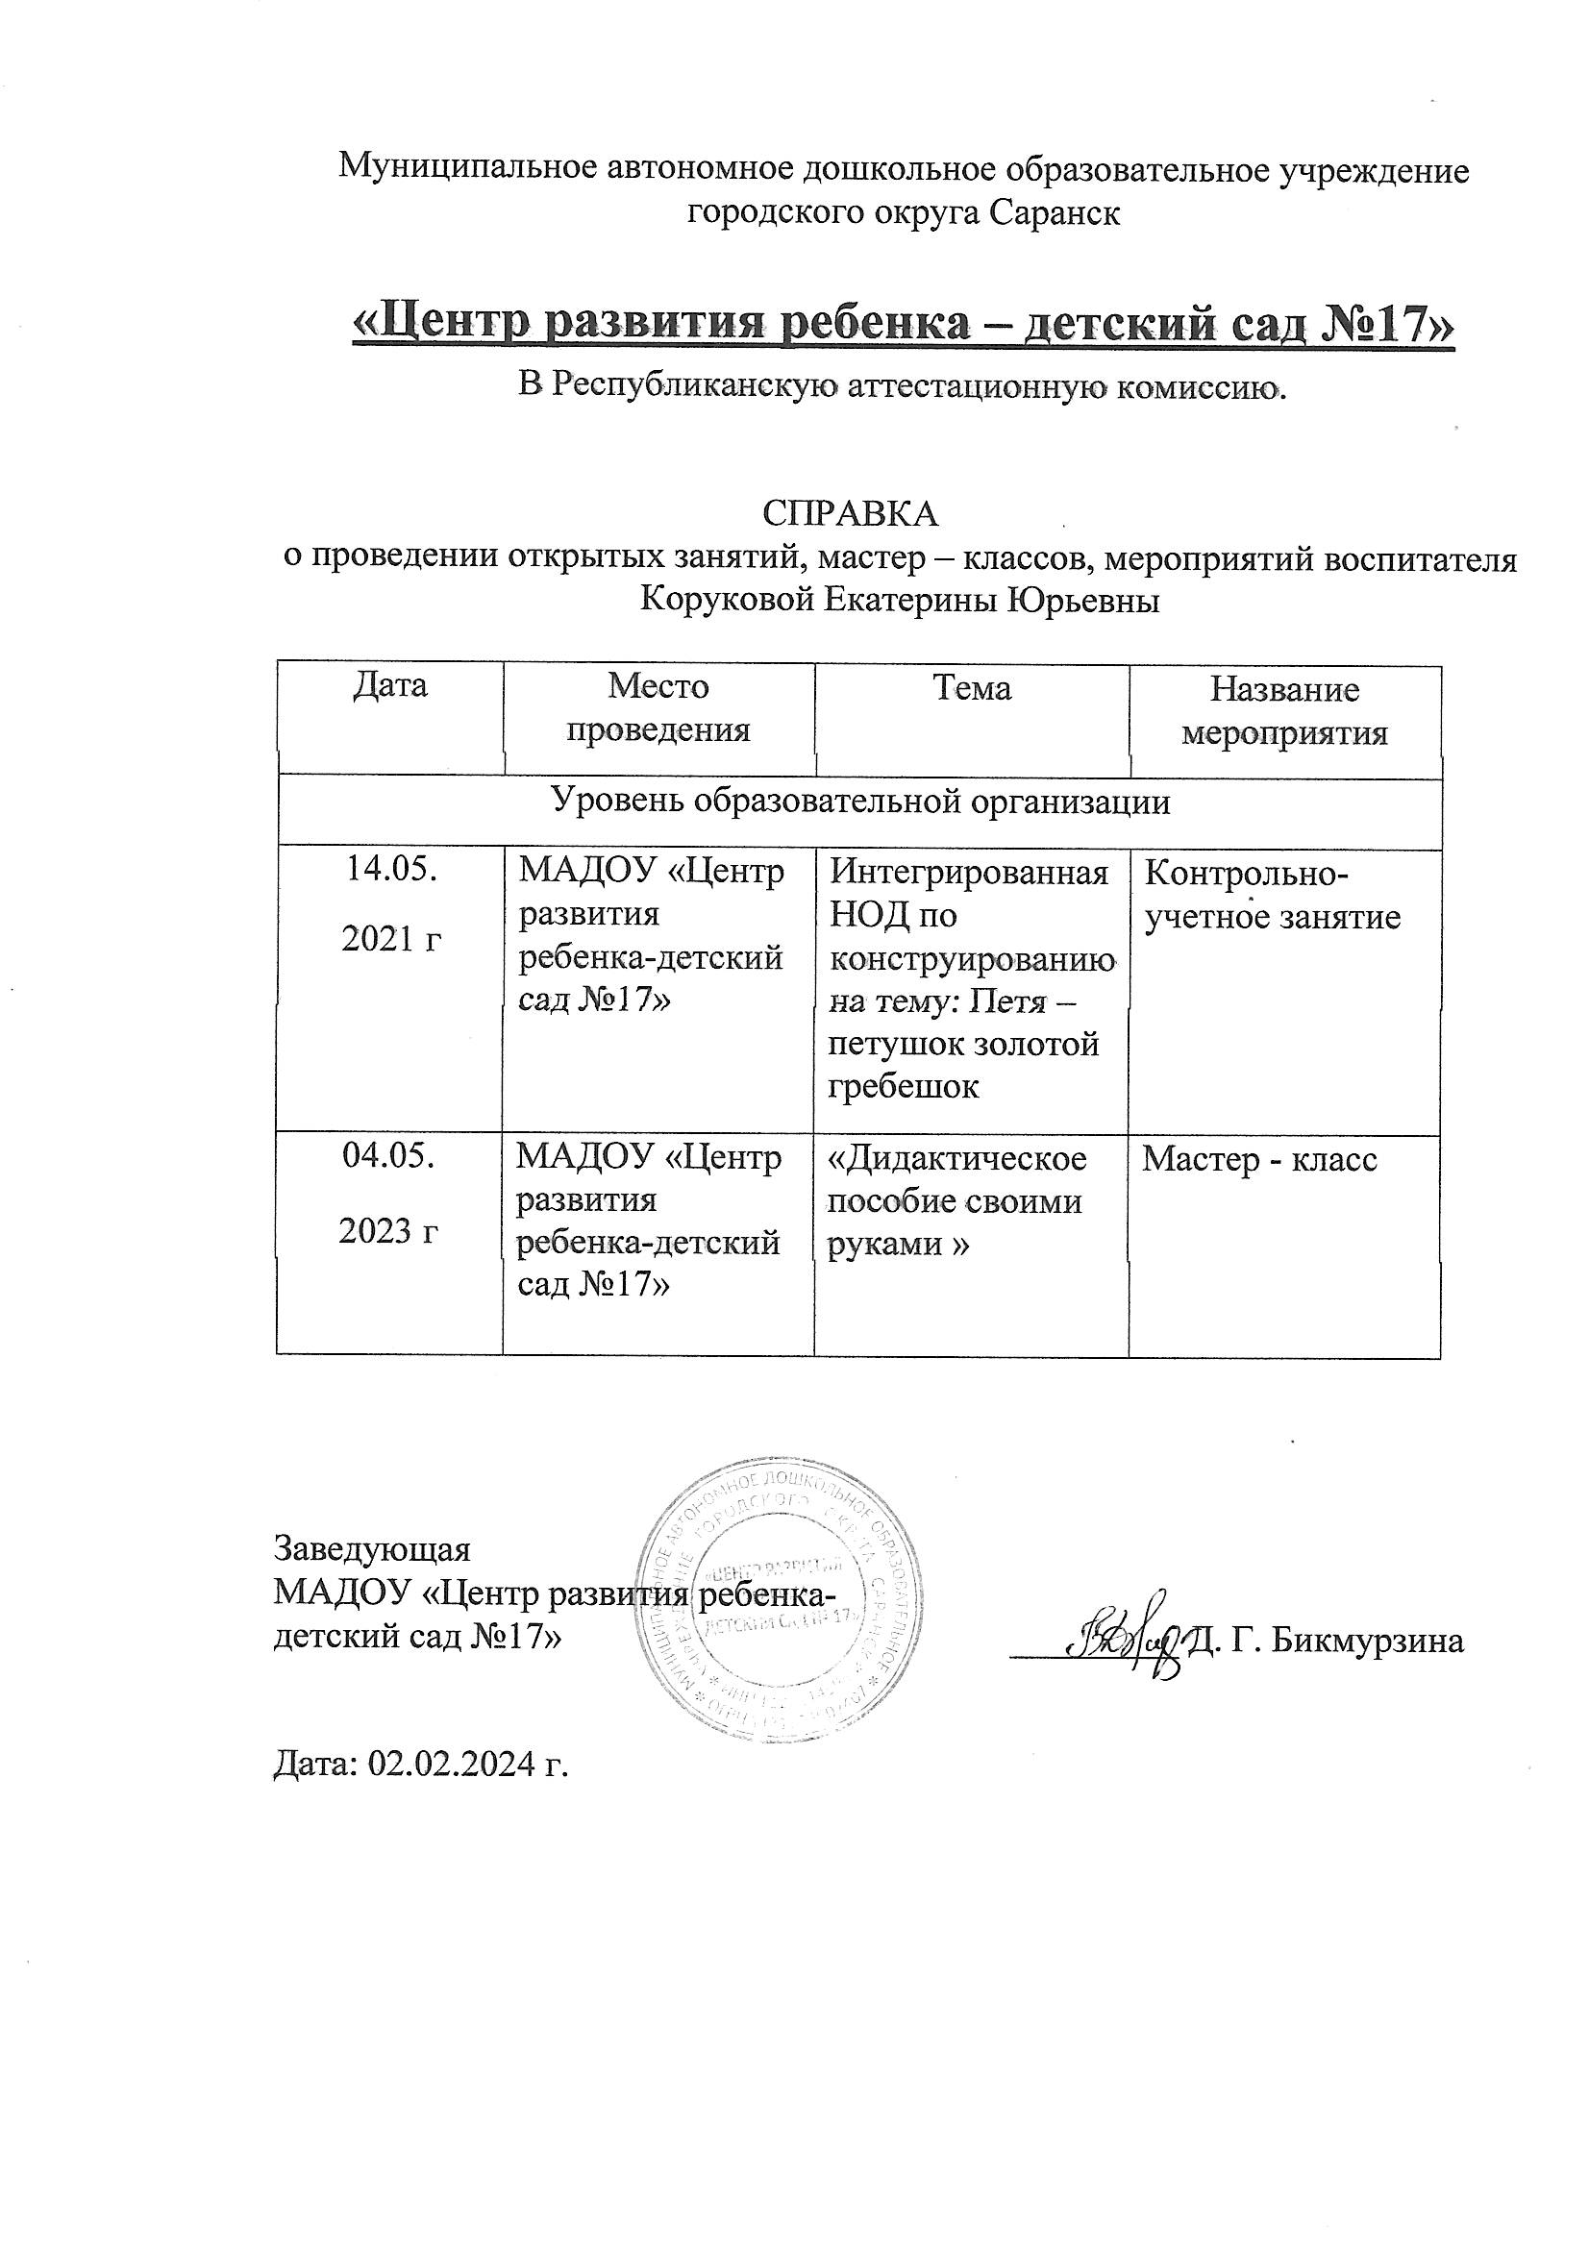
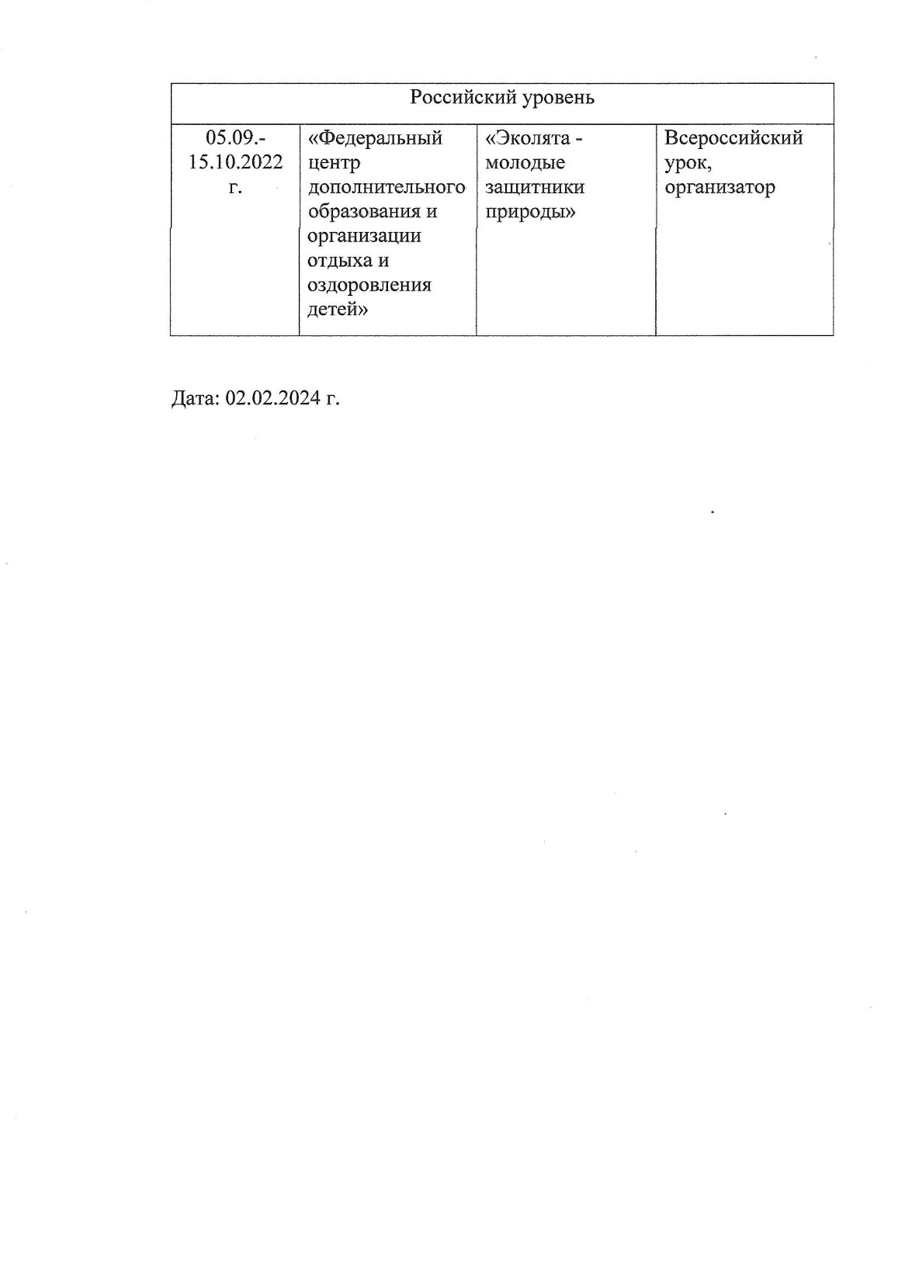

Slide 26
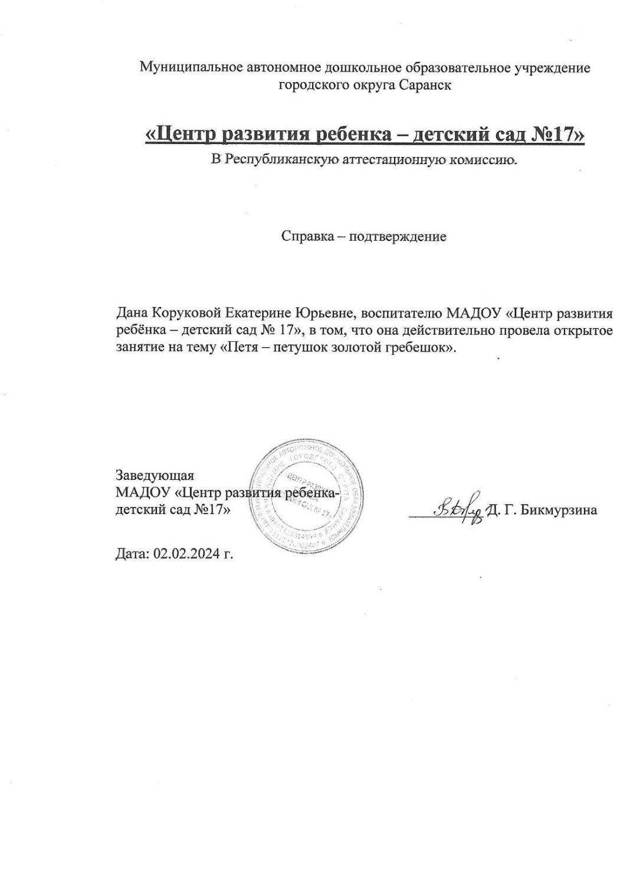
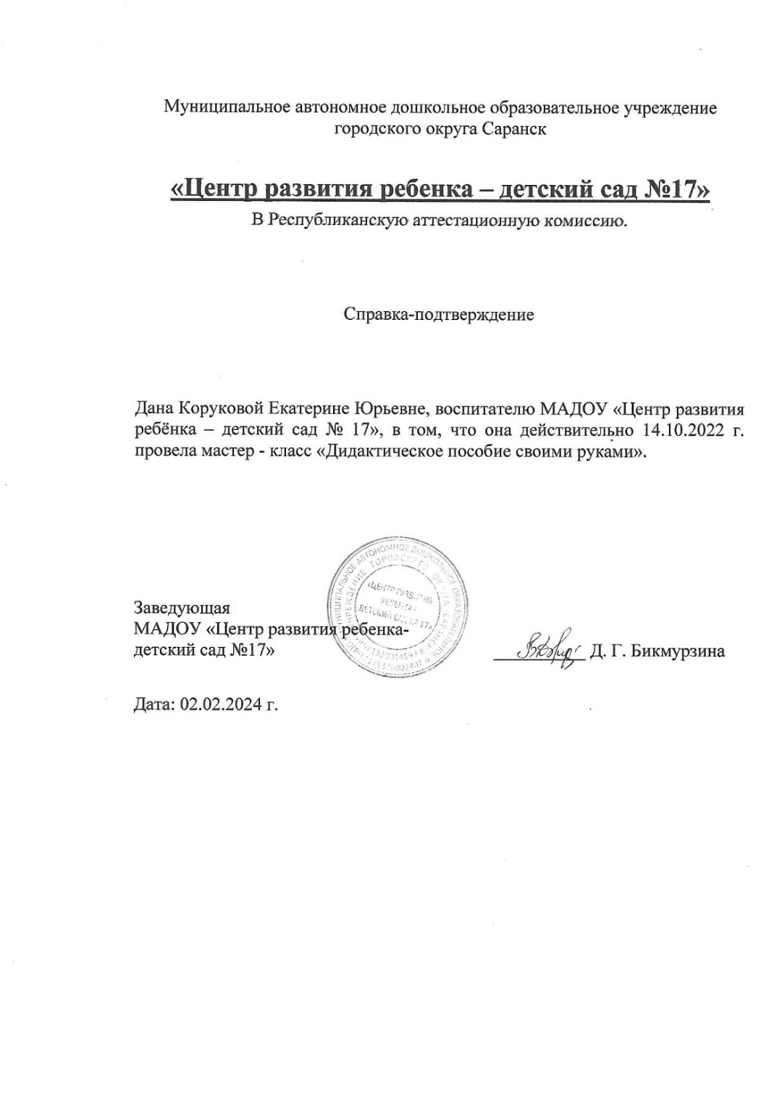
Уровень образовательной организации

Slide 27
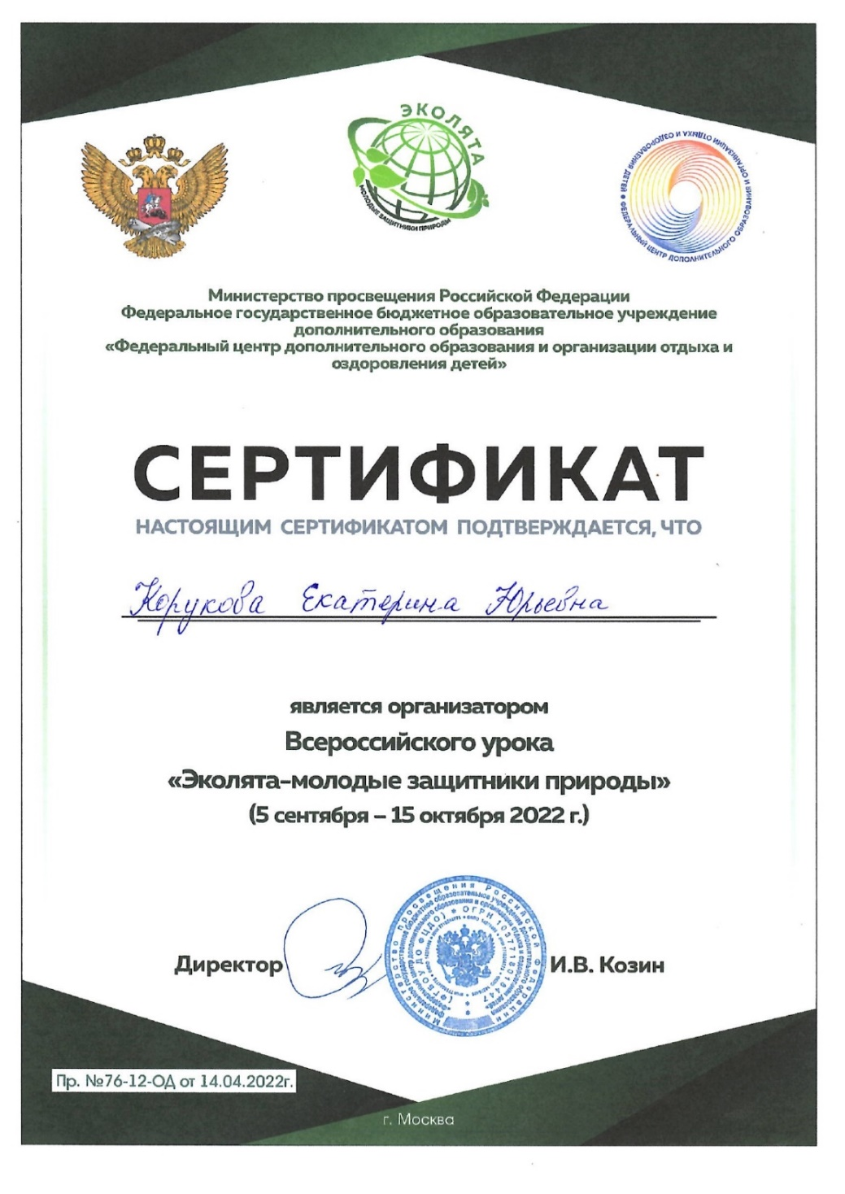
Российский уровень

Slide 28
Экспертная деятельность

Slide 29
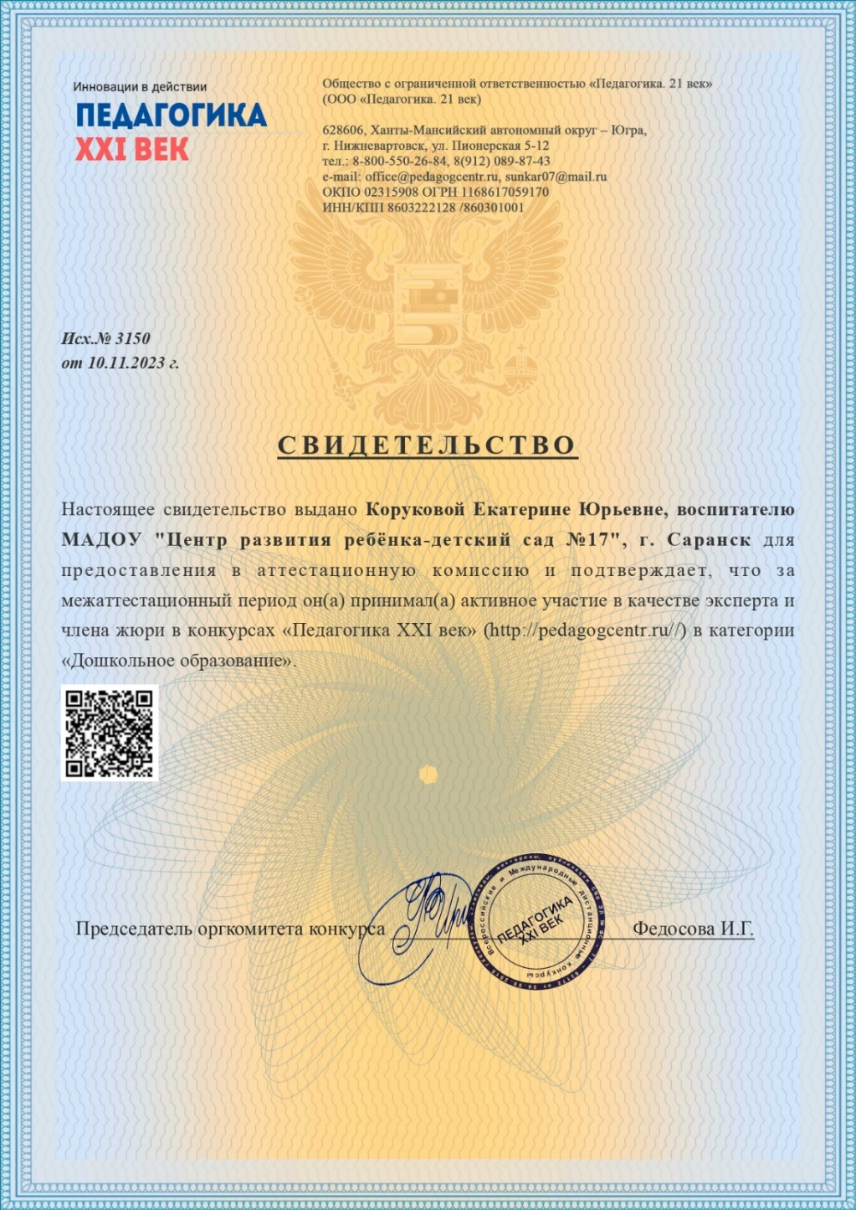
Портал сети Интернет

Slide 30
Общественно-педагогическая активность педагога: участие в комиссиях, педагогических сообществах, в жюри конкурсов

Slide 31
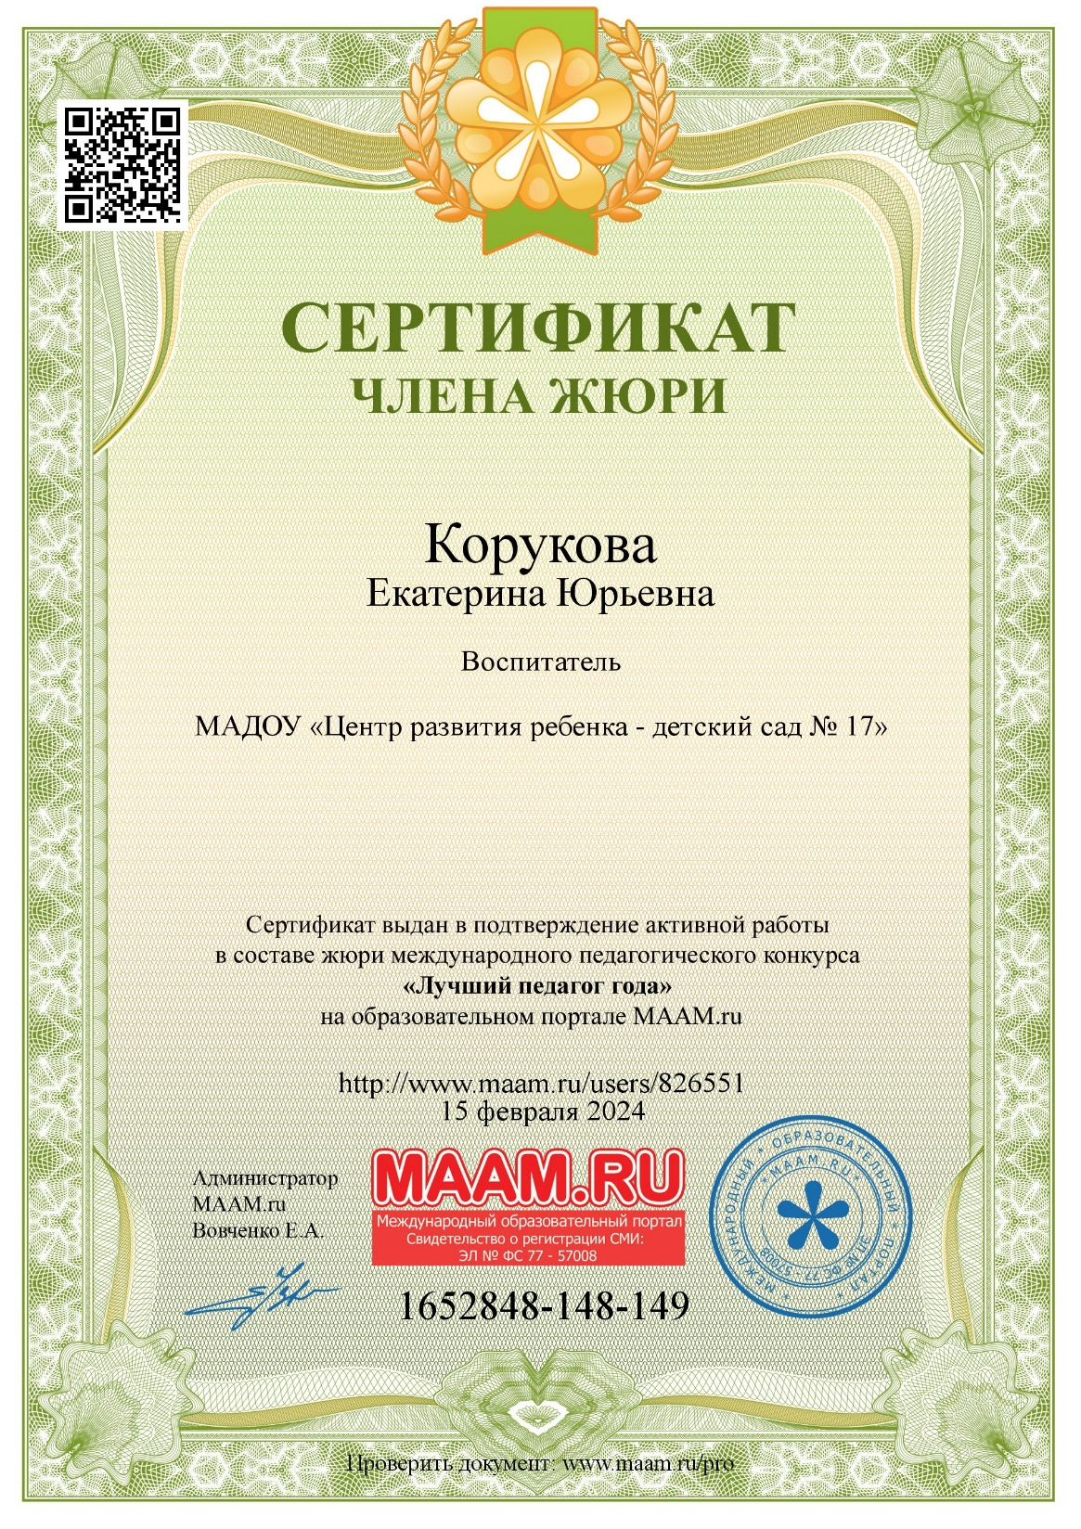
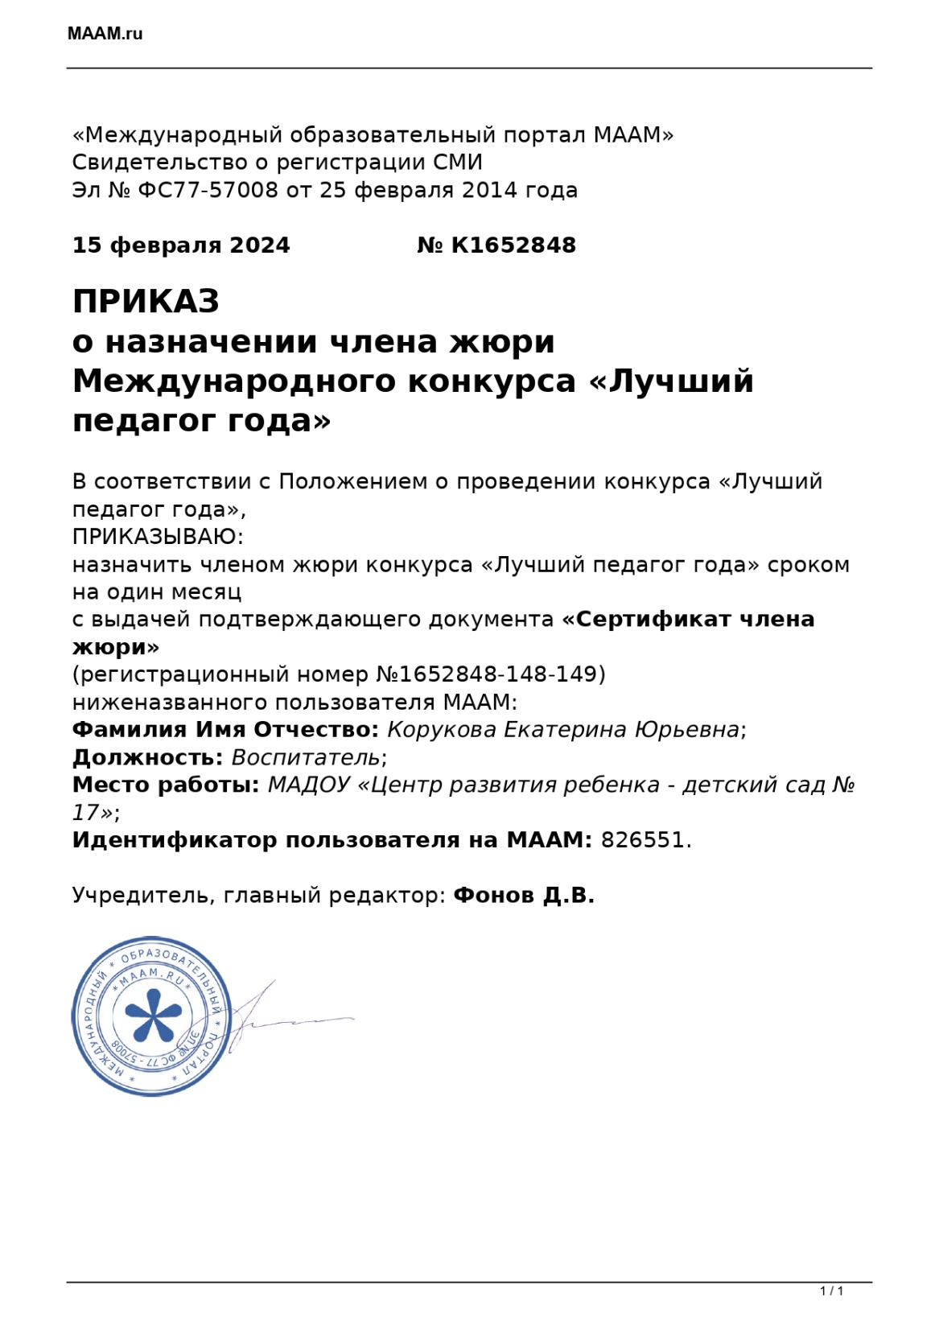
Интернет сообщество

Slide 32
Позитивные результаты работы с воспитанниками

Slide 33
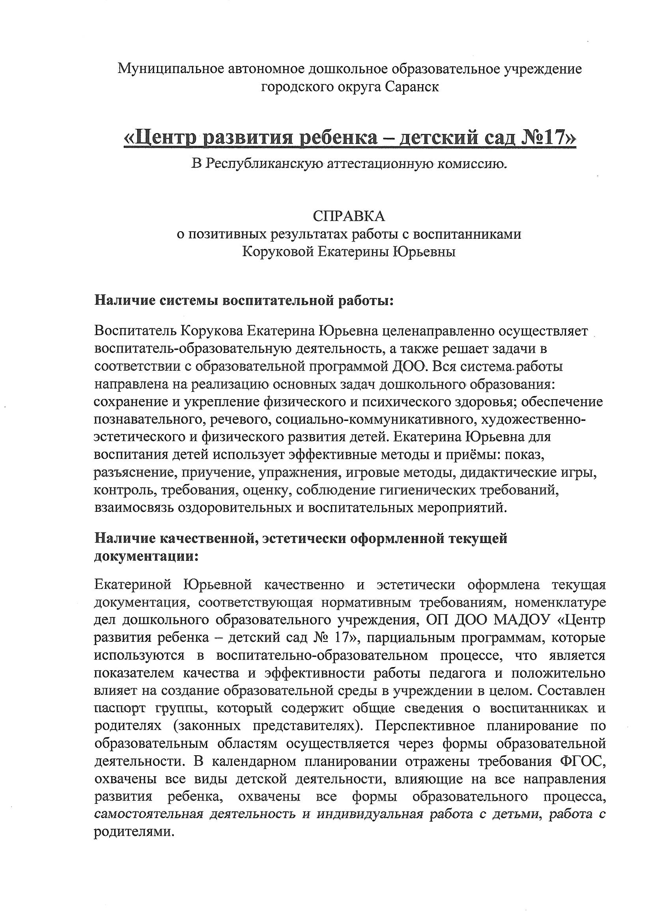
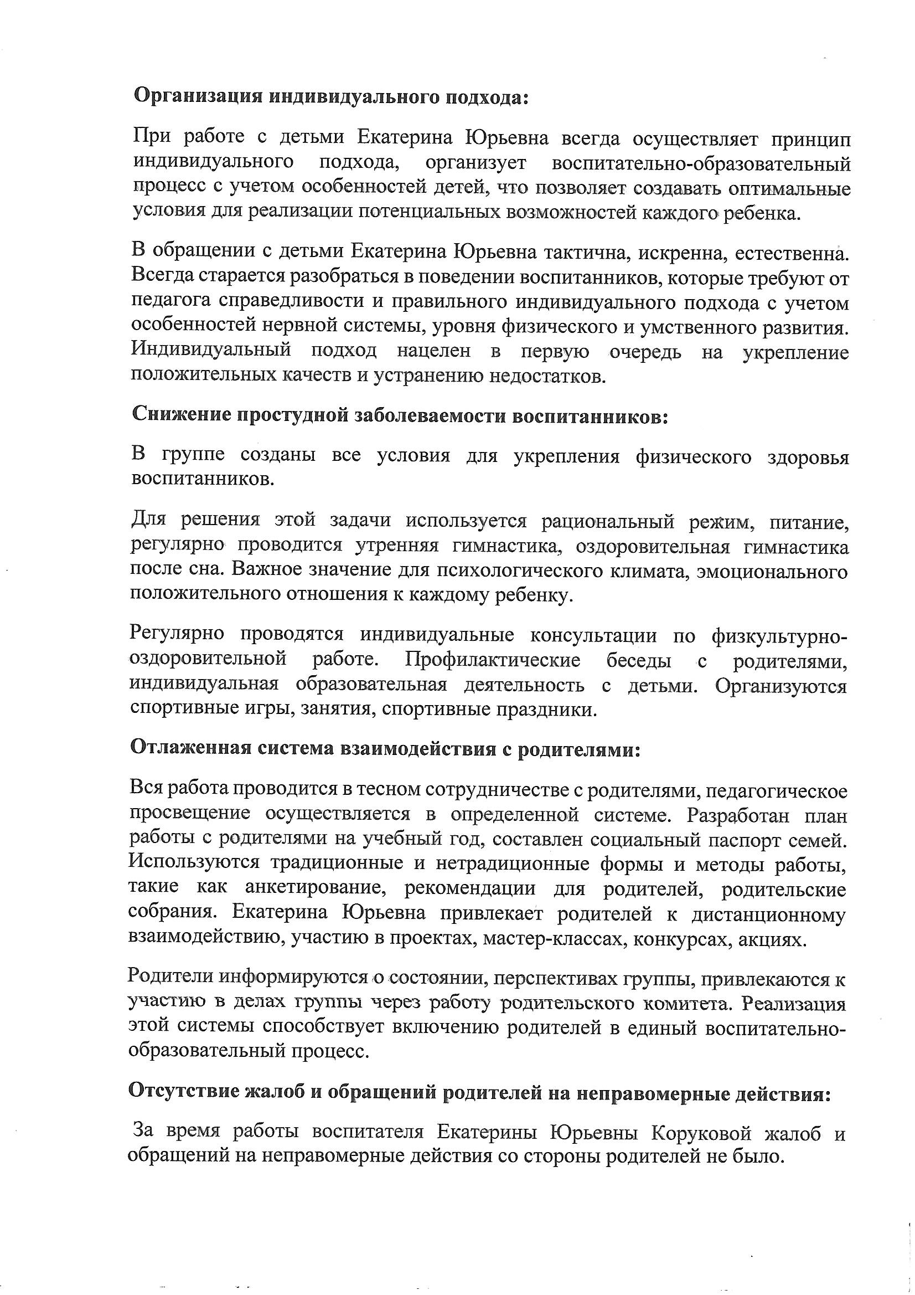

Slide 34
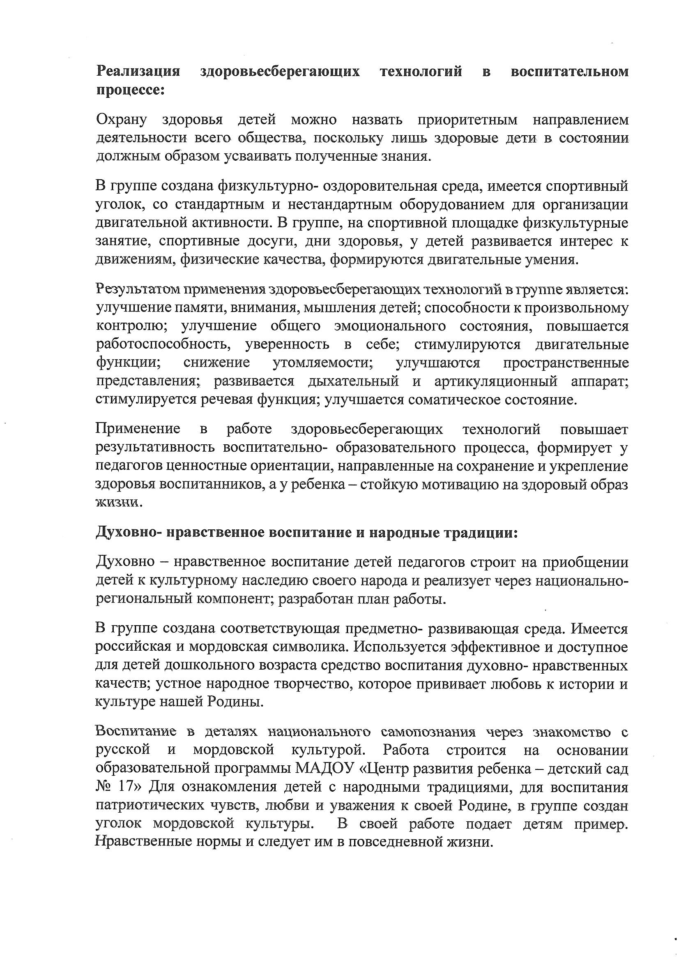
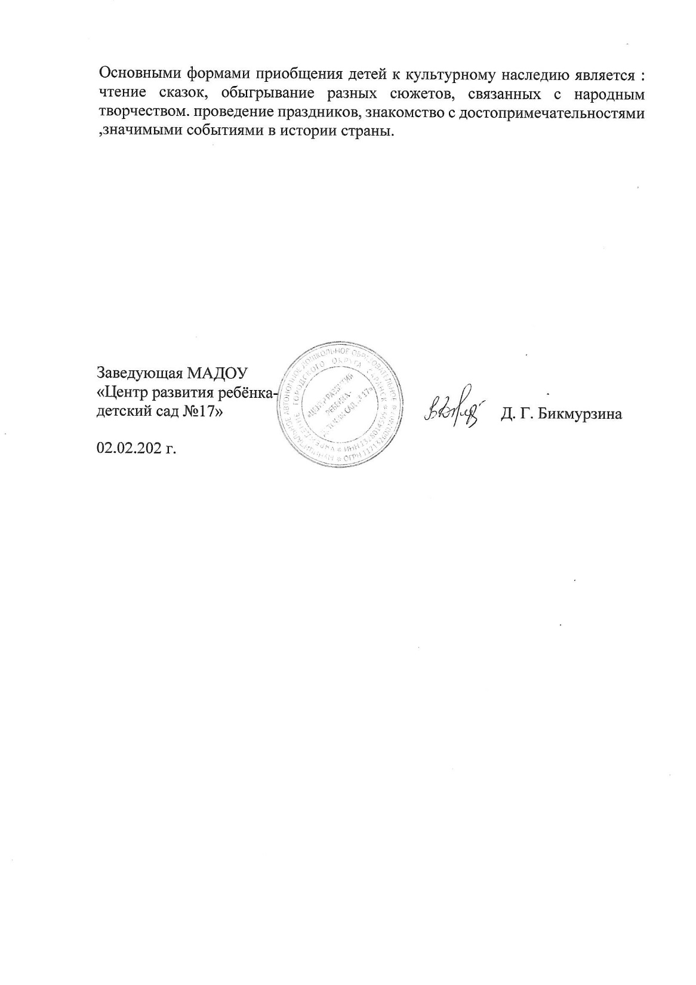

Slide 35
Качество взаимодействия
с родителями

Slide 36
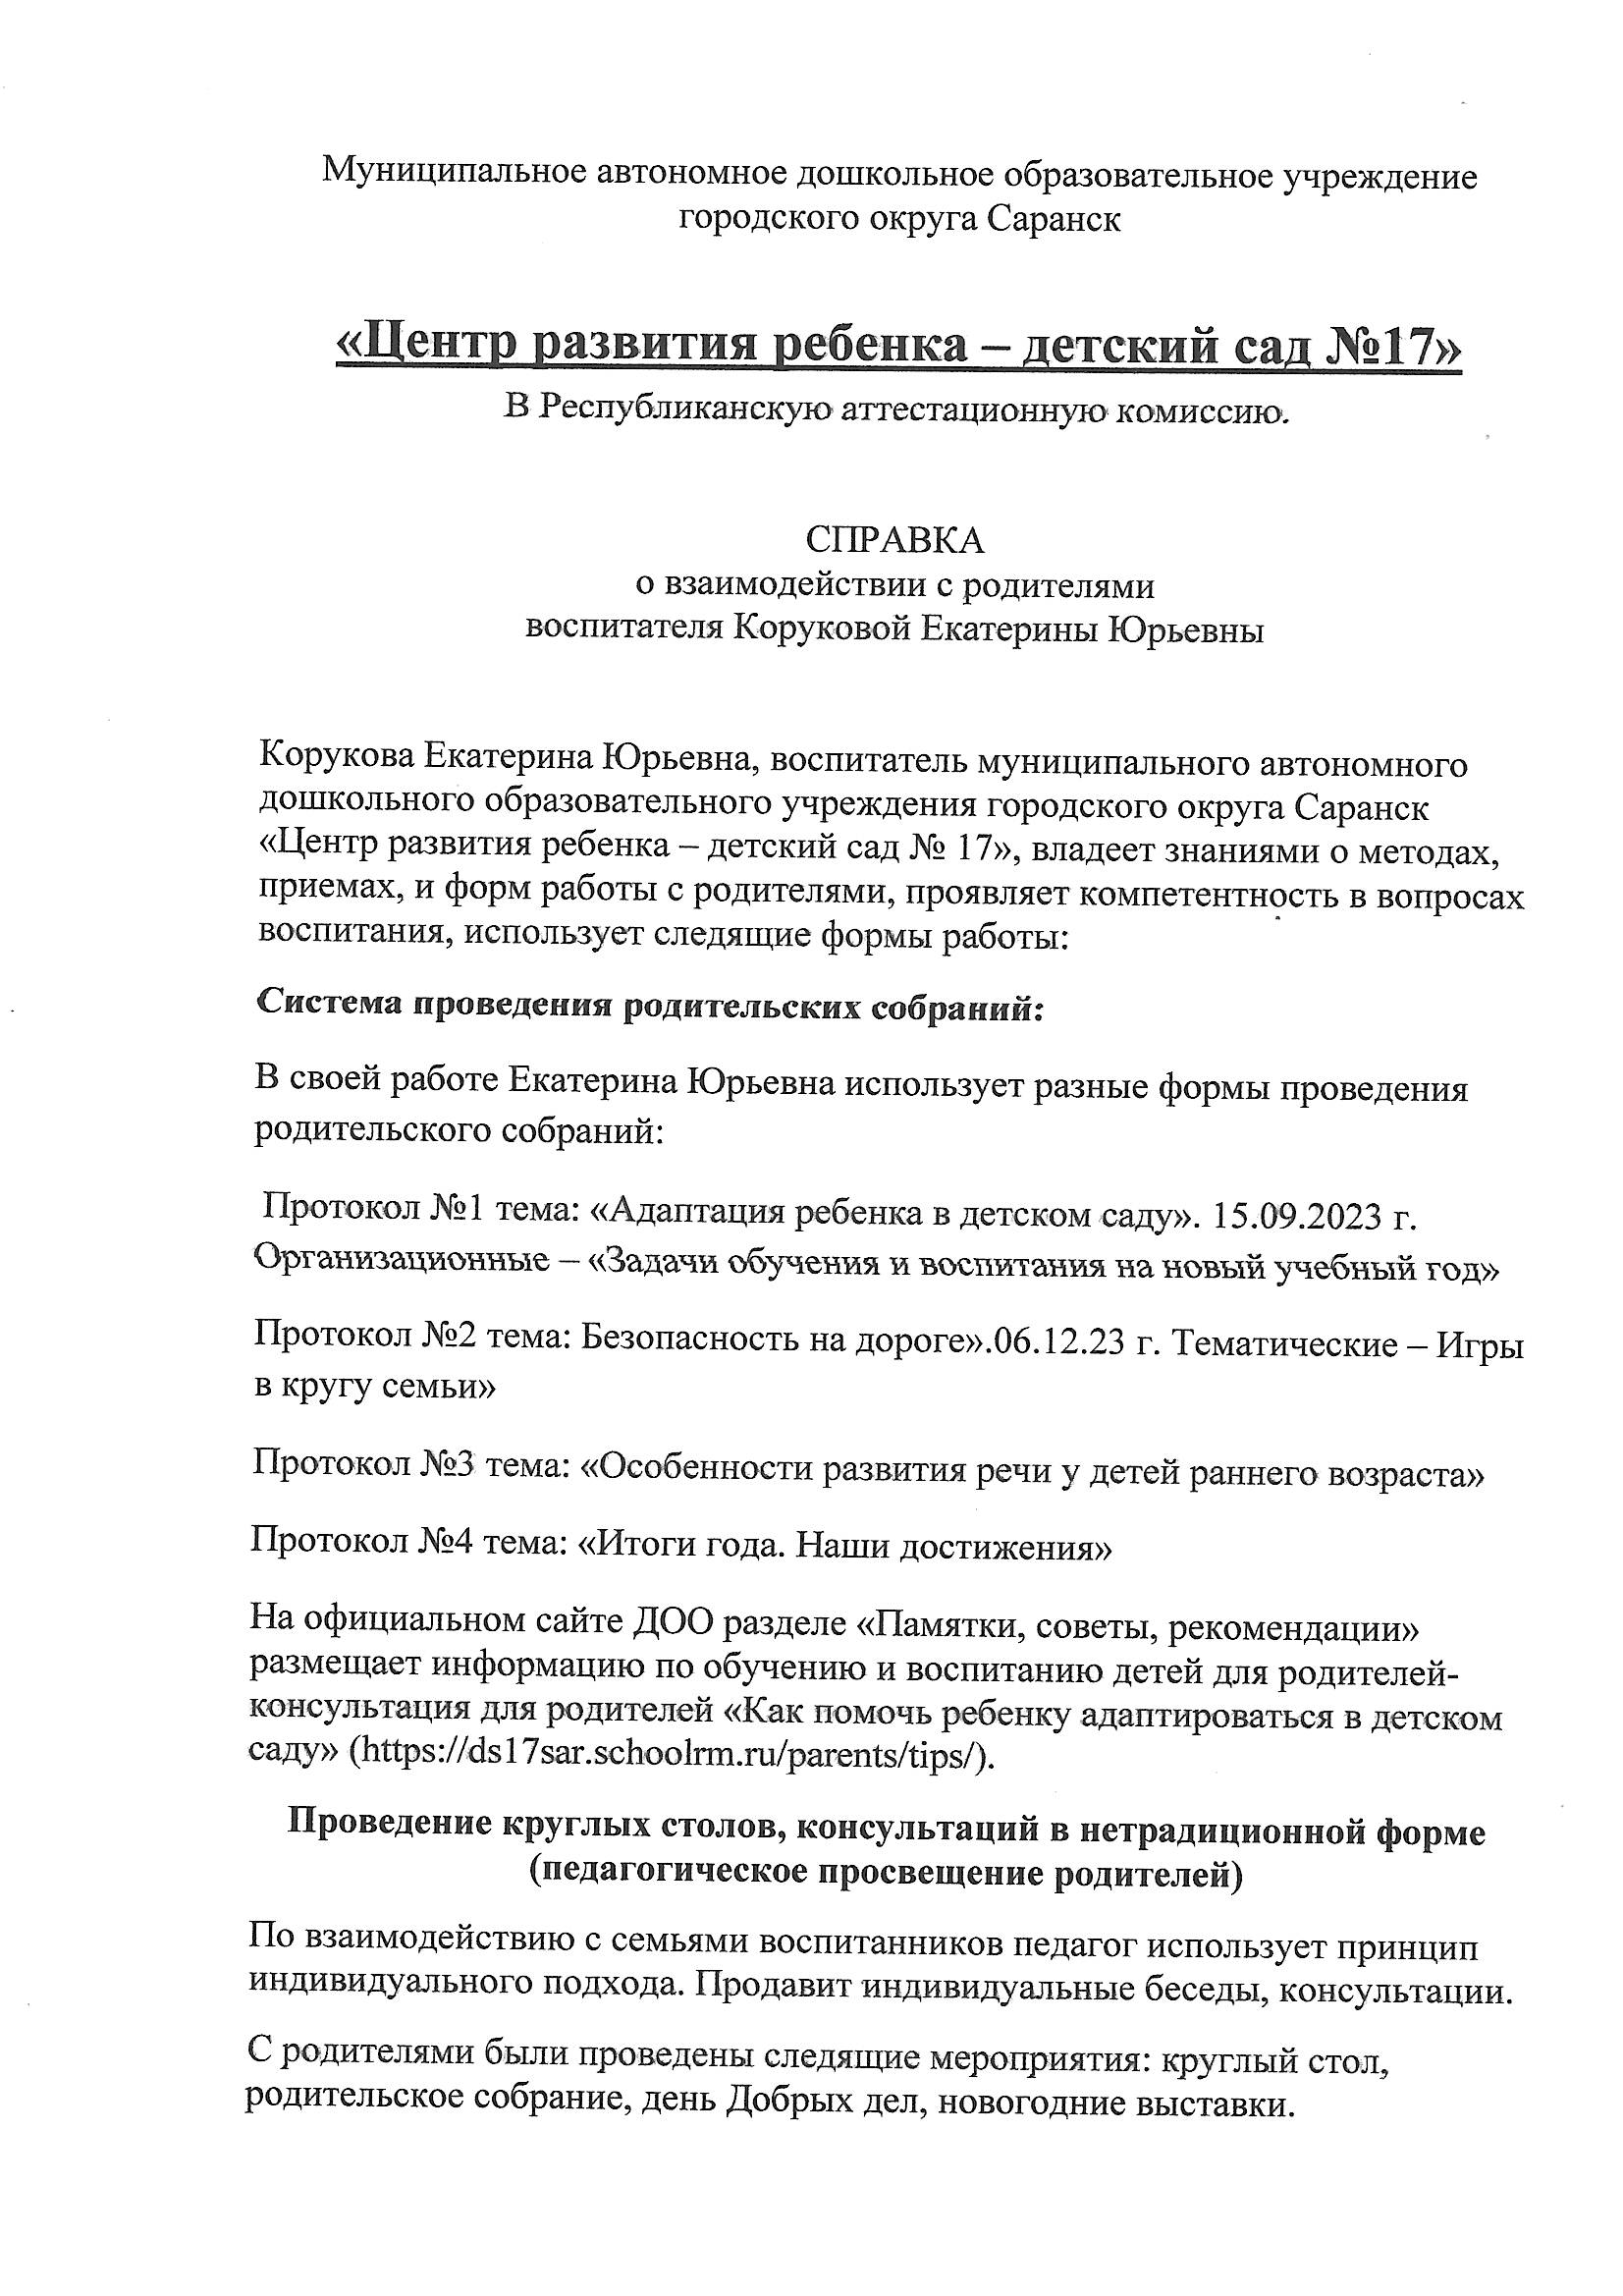
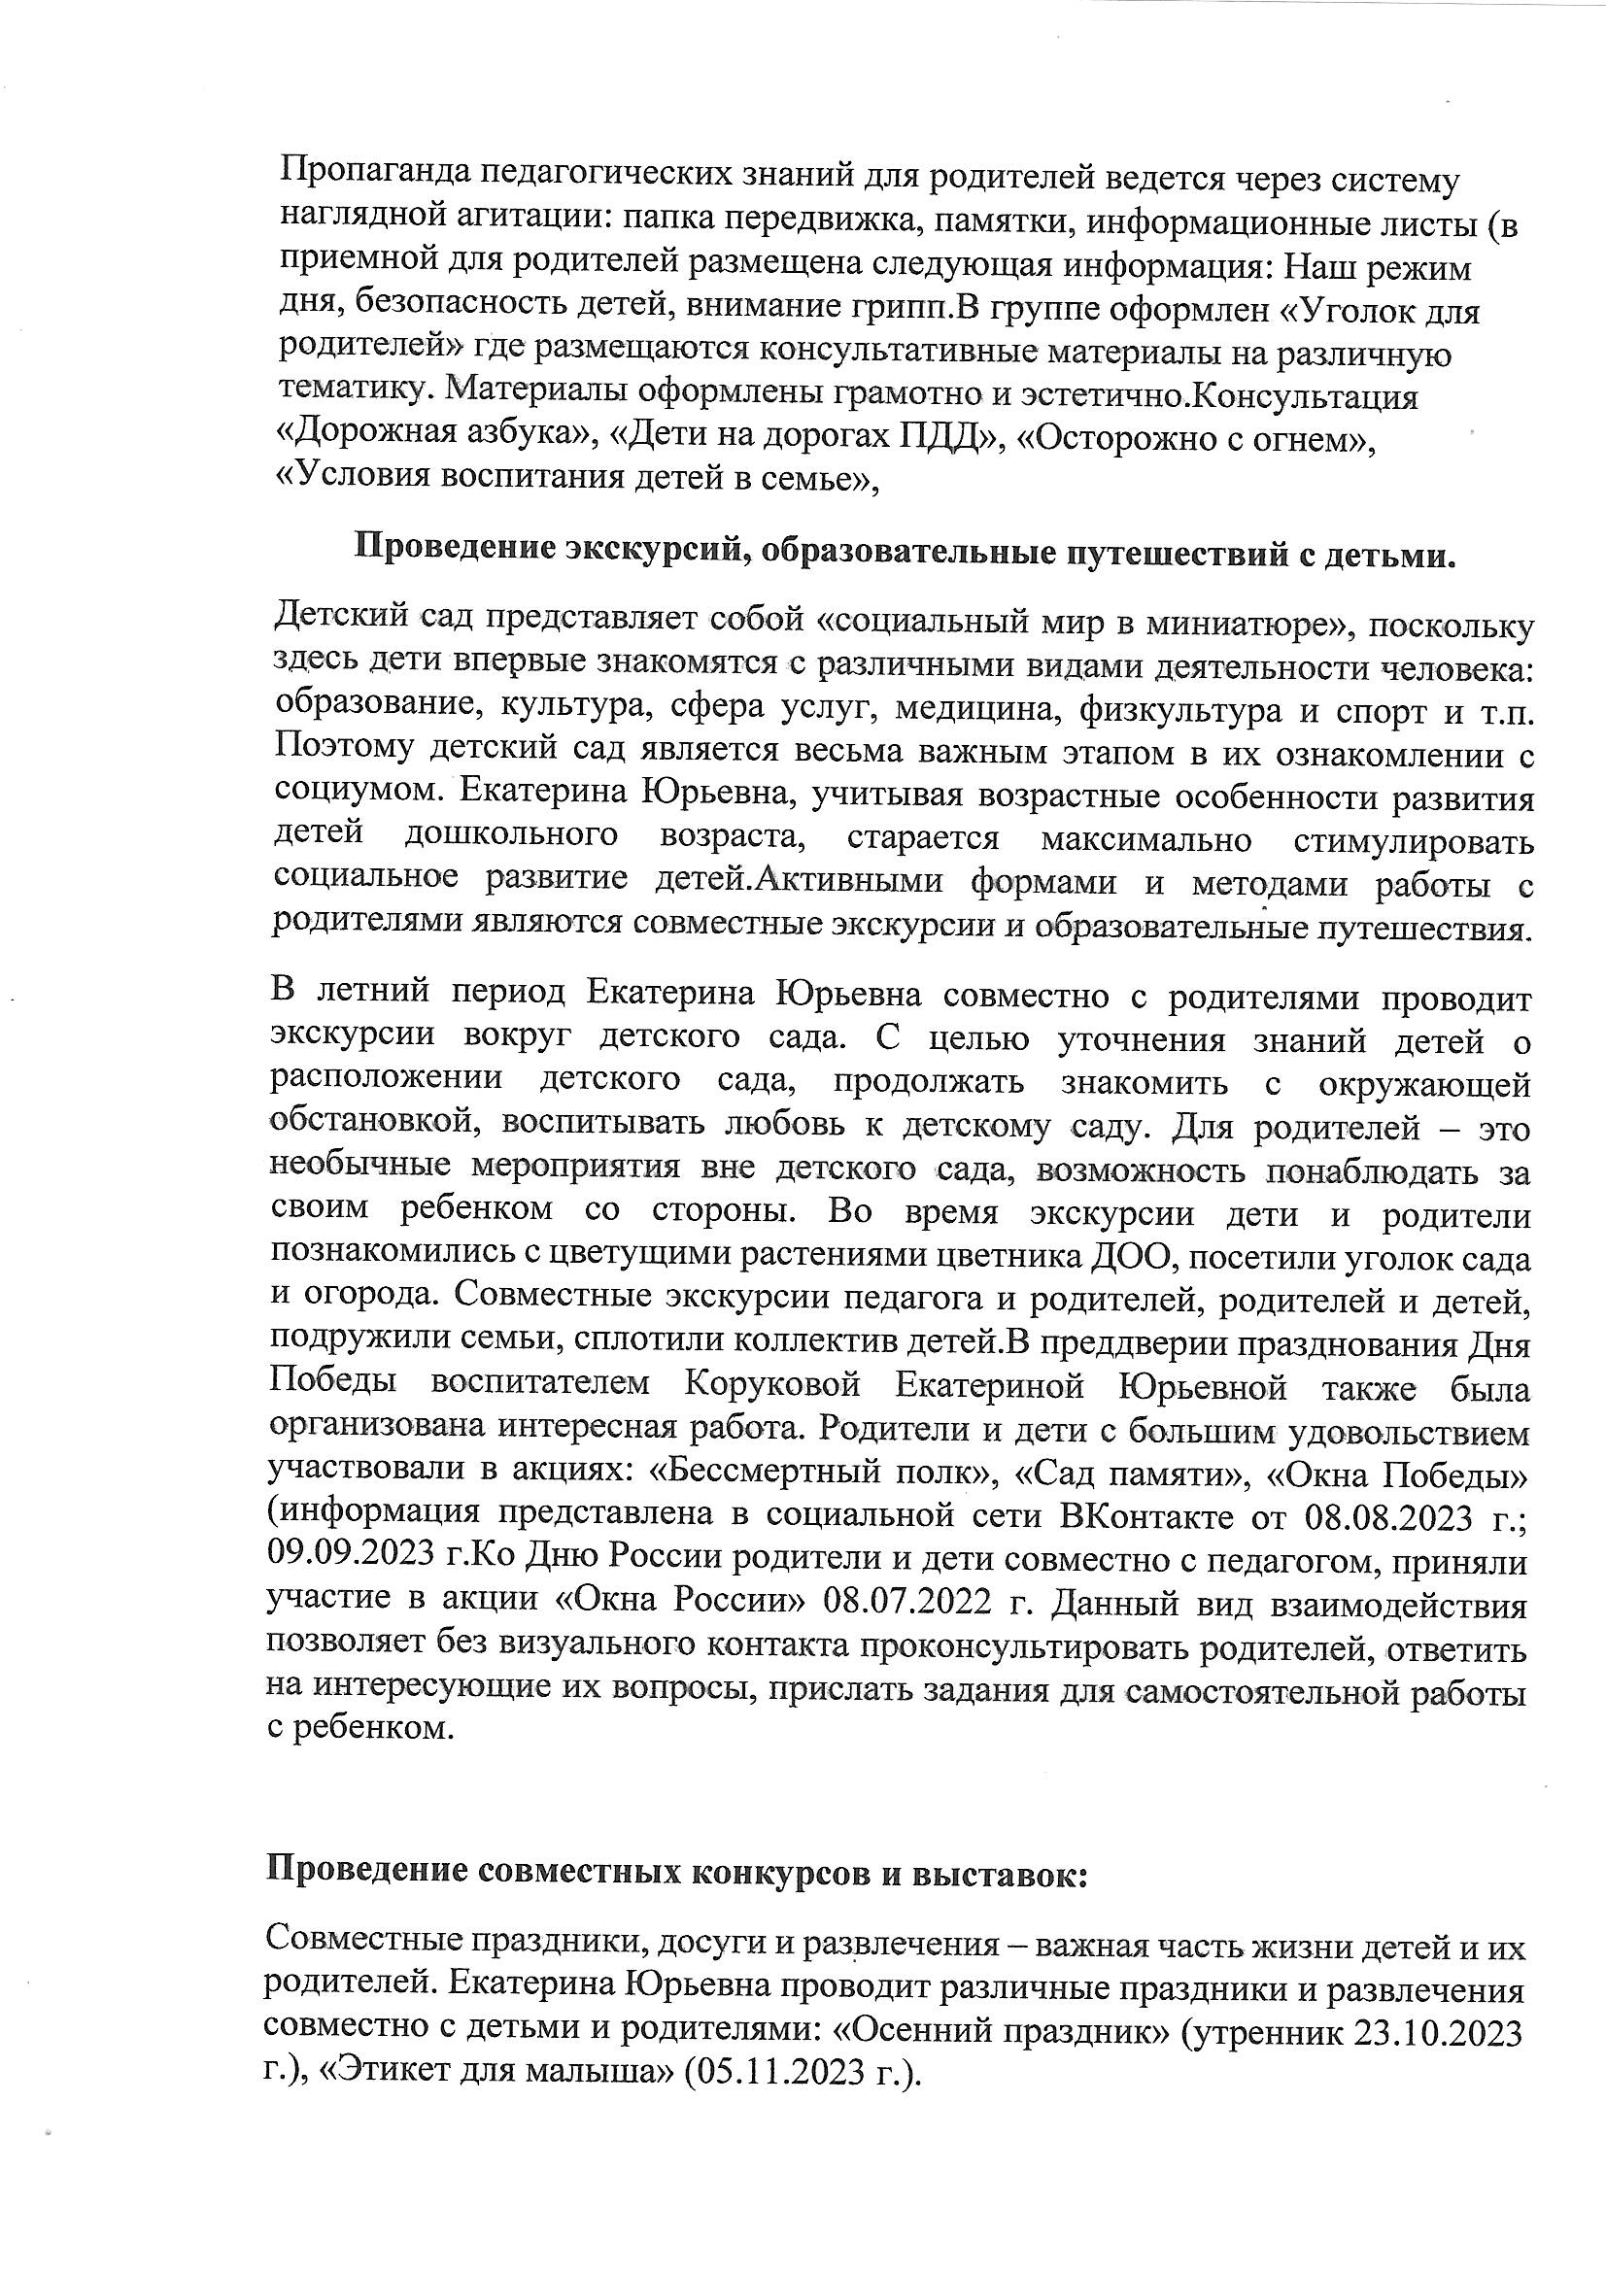

Slide 37
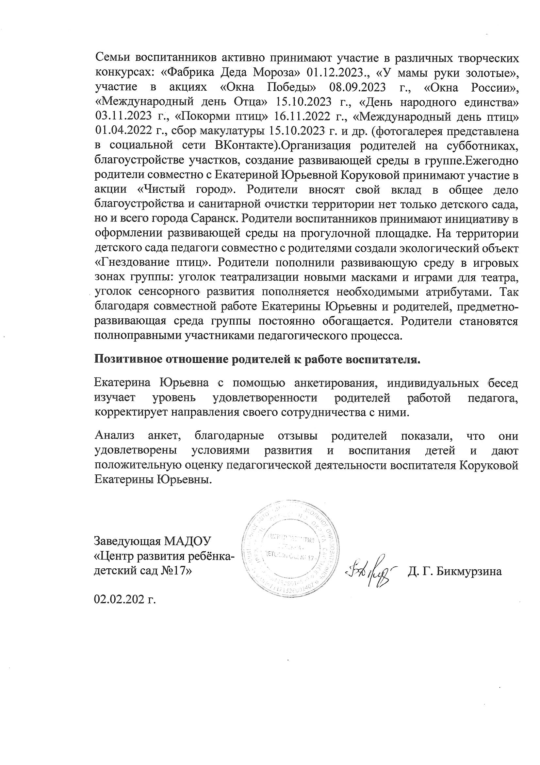

Slide 38
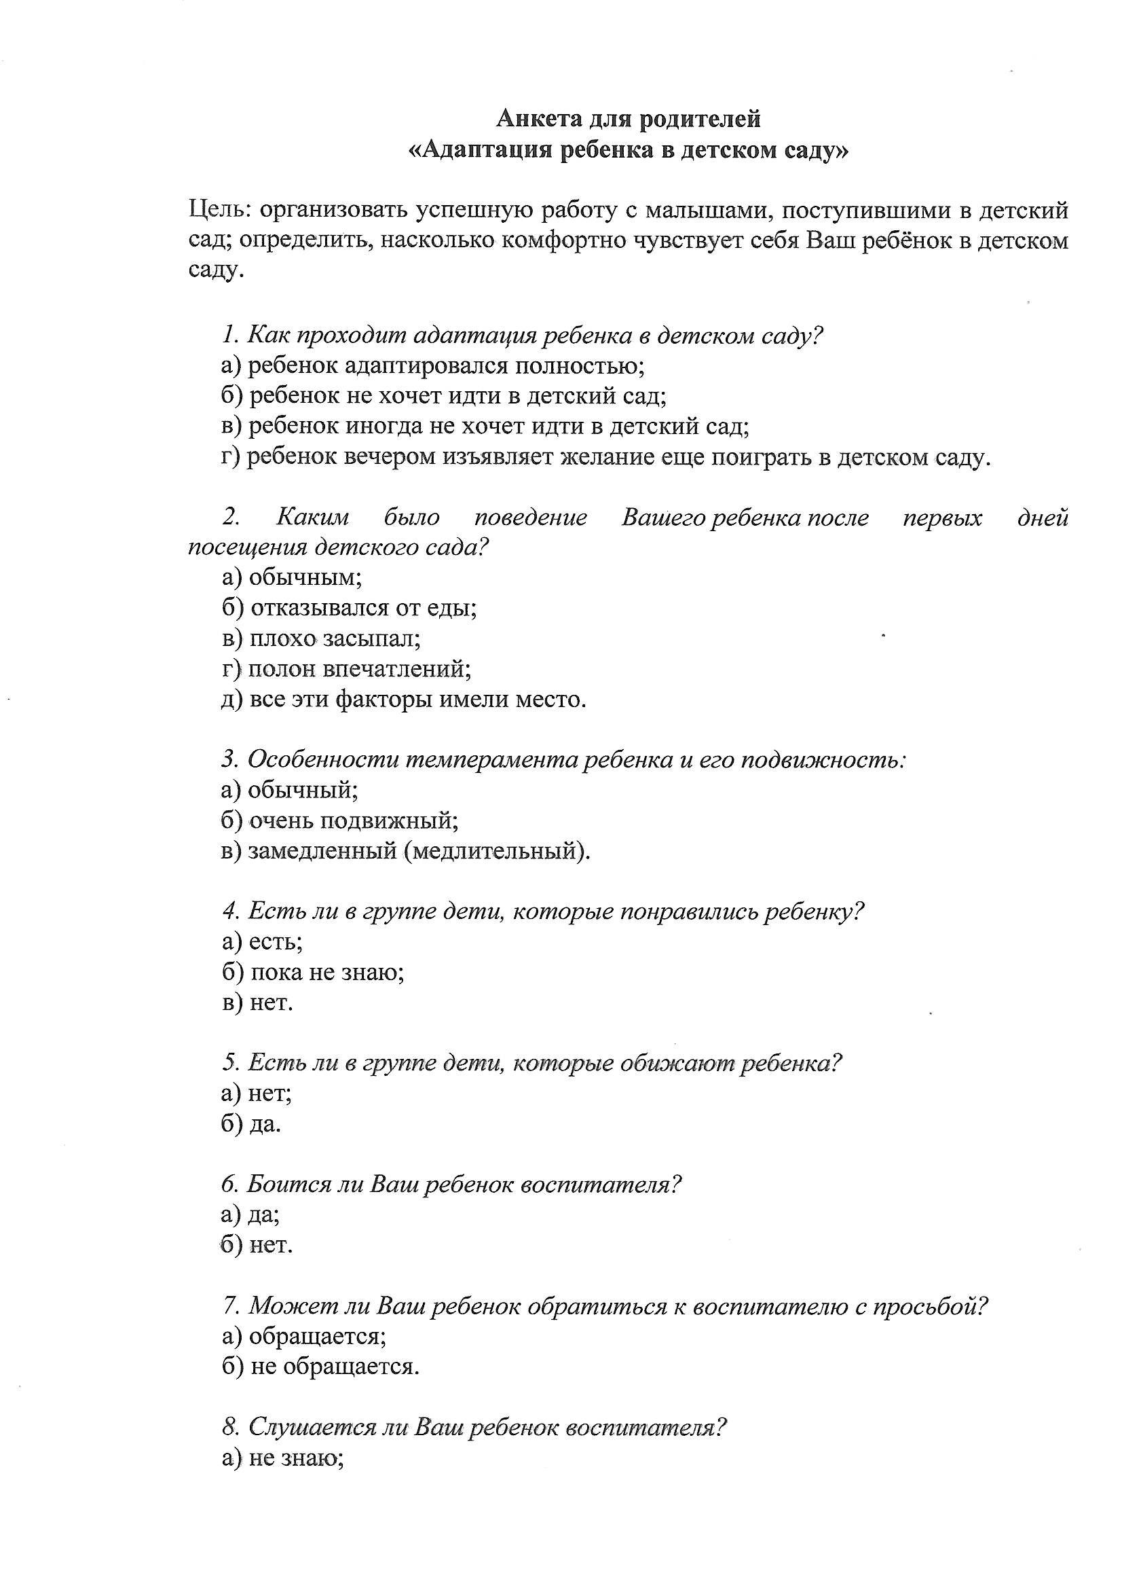
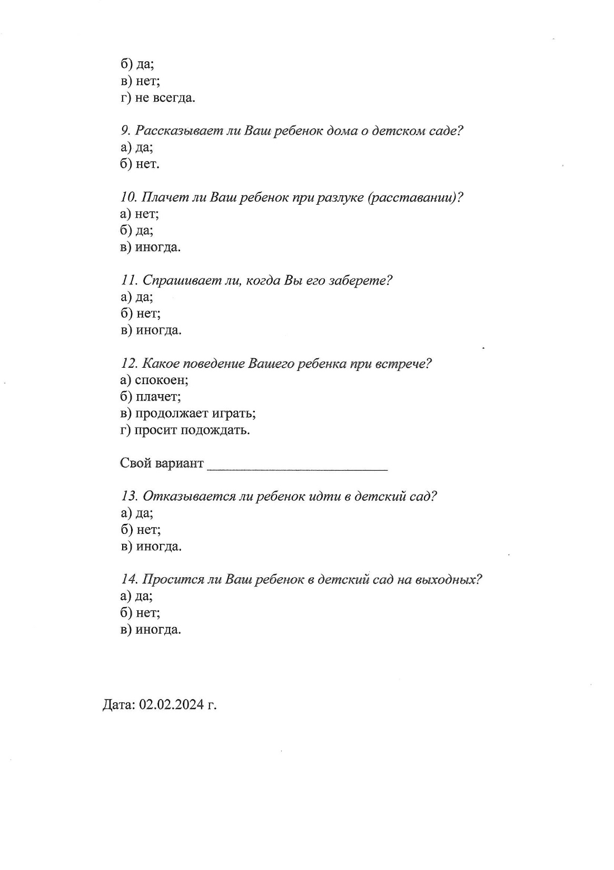

Slide 39
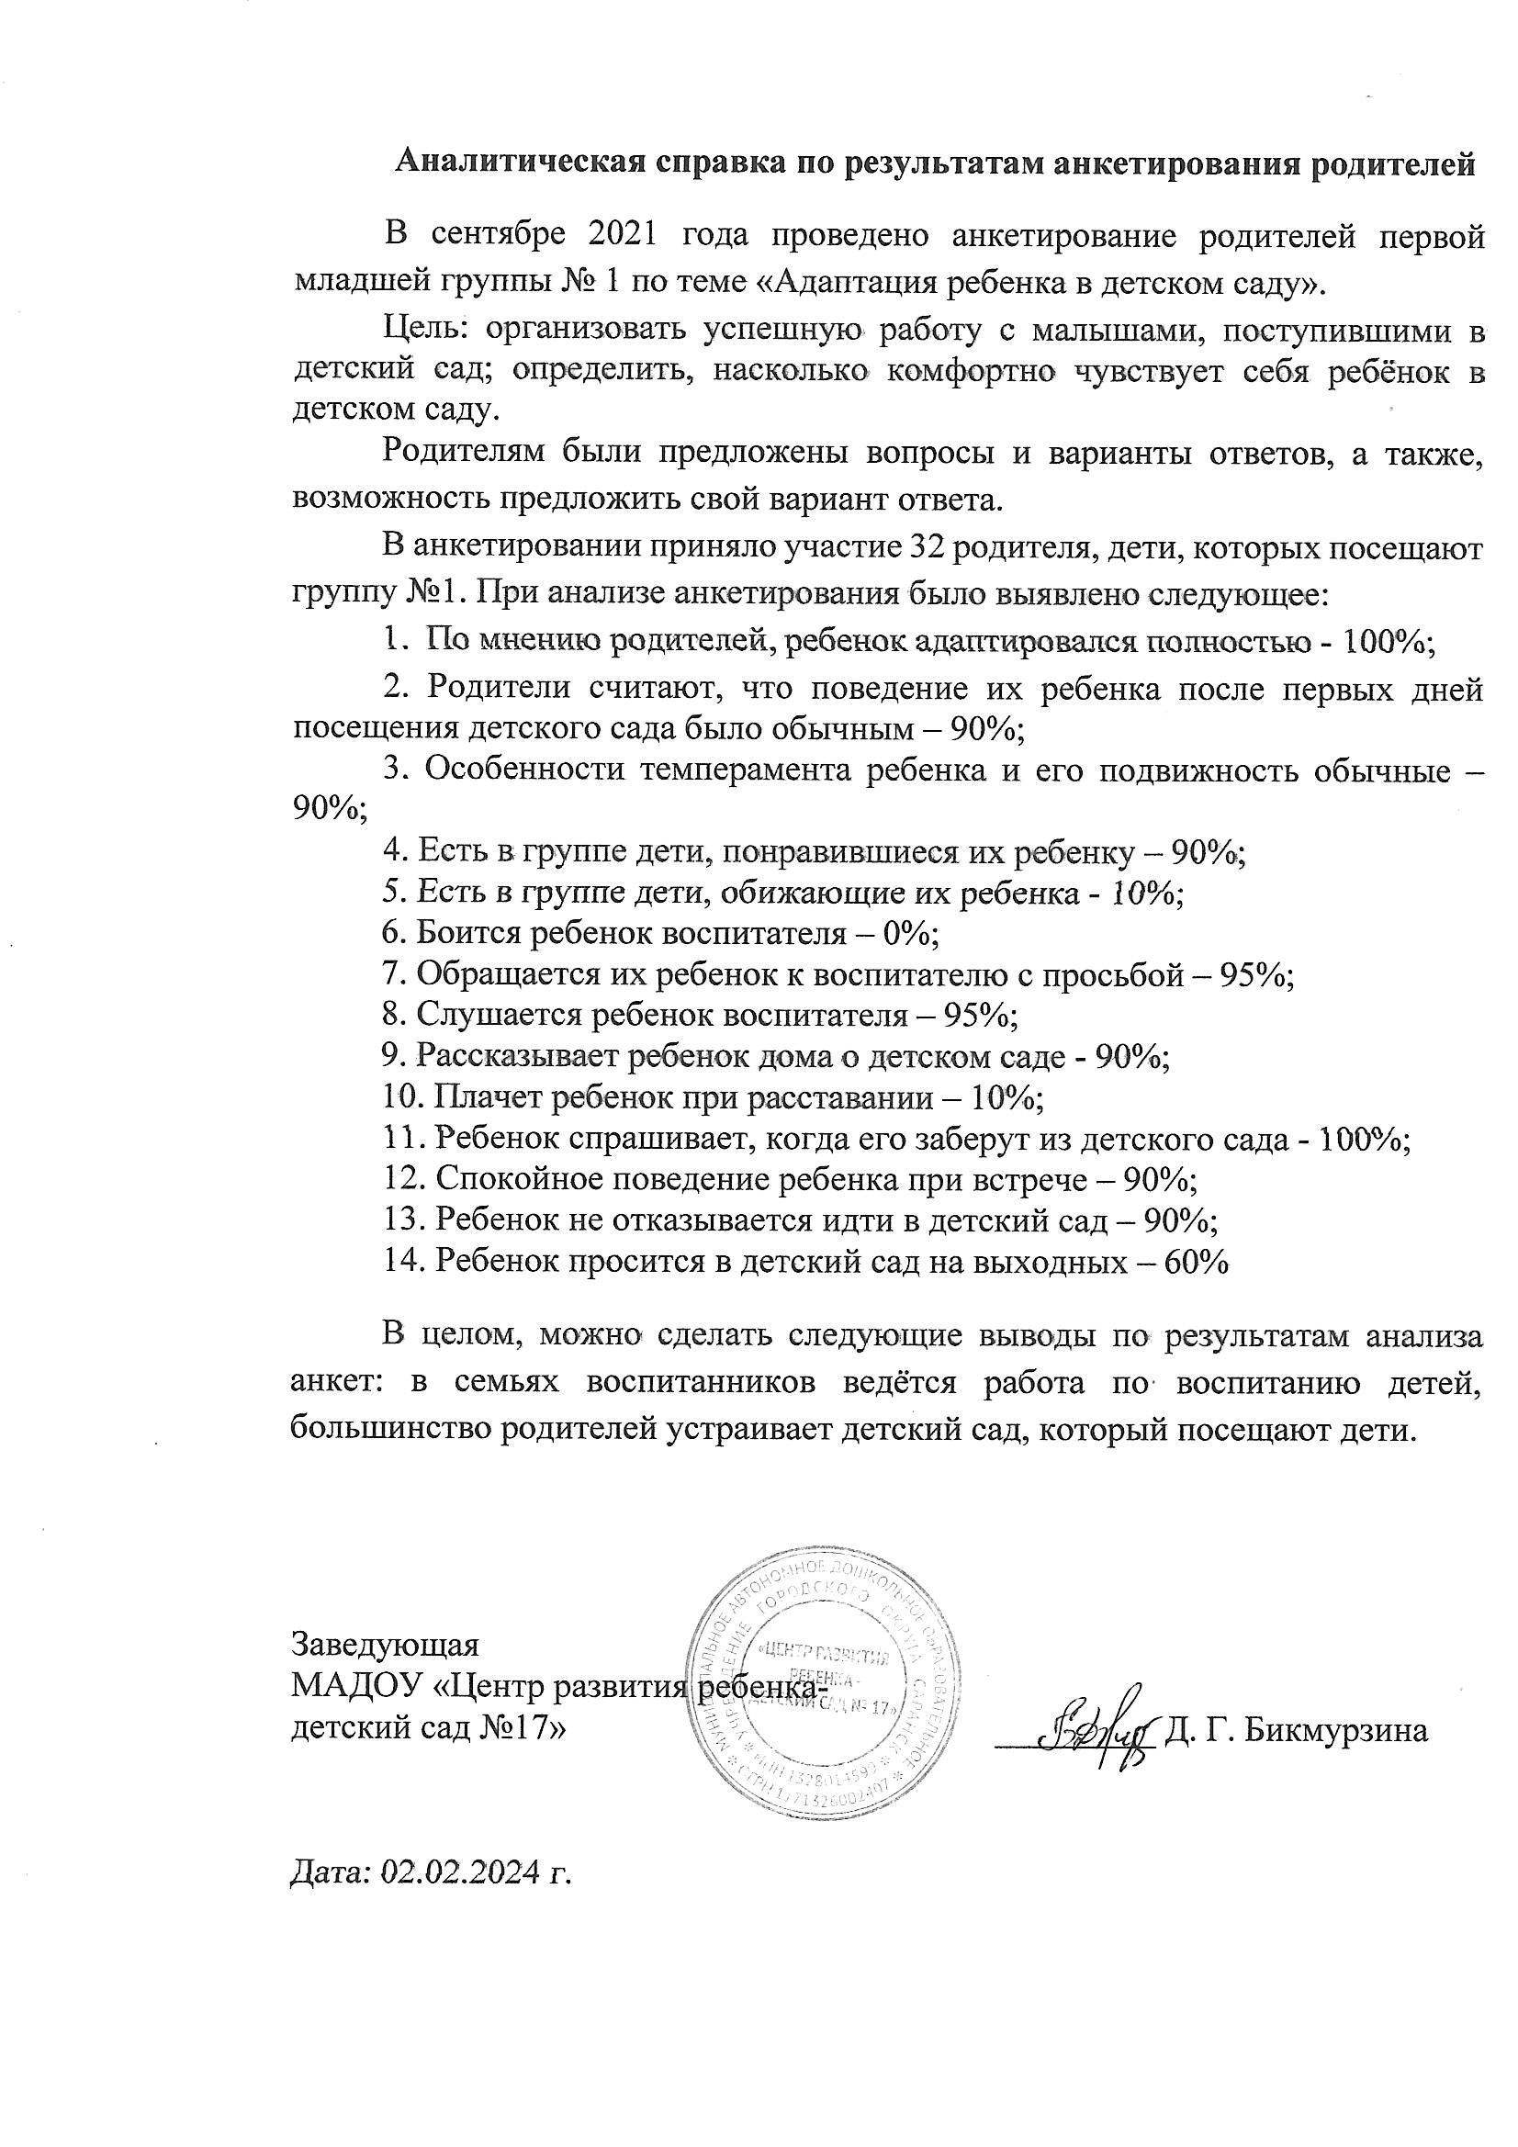

Slide 40
Участие педагога в профессиональных
конкурсах

Slide 41
Портал сети интернет

Slide 42
Республиканский уровень

Slide 43
Награды и поощрения

Slide 44
Портал сети Интернет

Slide 45
Муниципальный уровень

Slide 46
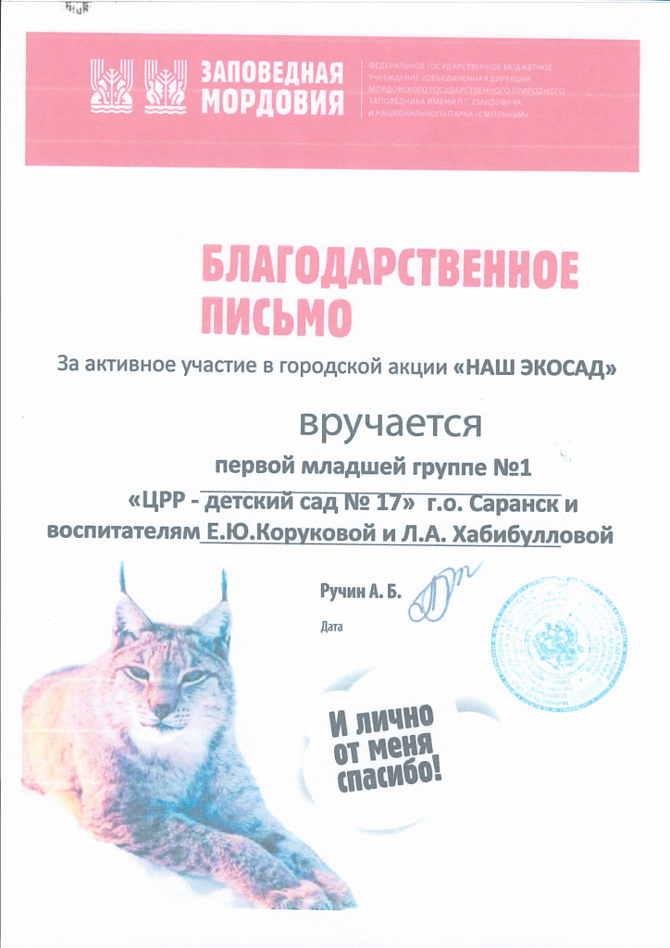
Республиканский уровень

Slide 47
Спасибо за внимание!

